Slide 1
Alergické a autoimunitní choroby
Marcela Vlková

Slide 2
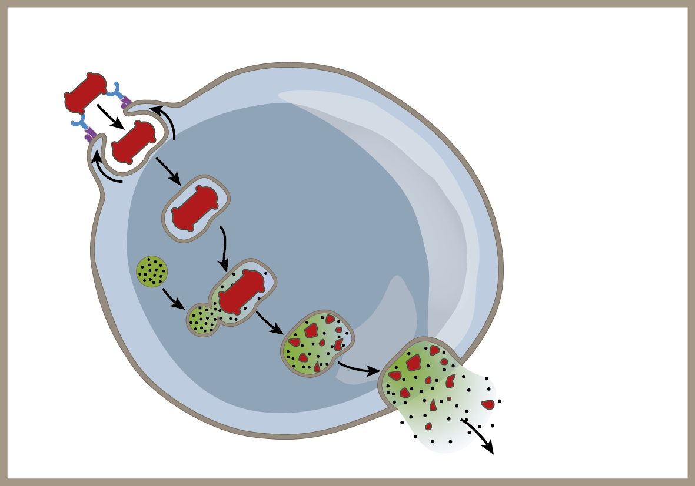
Fagocytóza
Adherence fagocytované čáetice k membráně fagocytující buňky
Tvorba psudopodií, které postupně obalují fagocytovanou částici
Tvorba fagosomu
Splynutím fagosomu a lysozomu vzniká fagolysosom
Lysosom
Uvnitř fagolysosomu dochází k usmrcení
a degradaci fagocytovaného materiálu
Nedegradovatelný materiál je uvolněn z buňky

Slide 3
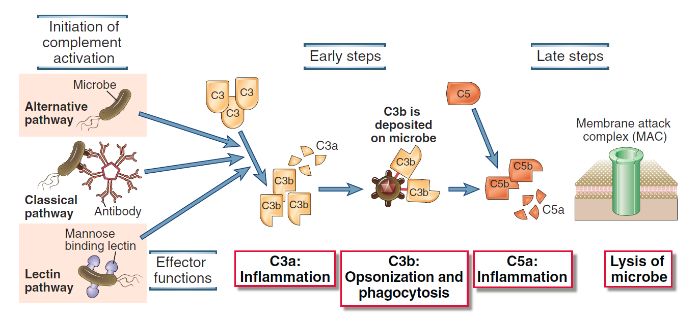
Aktivace komplementového systému
© Elsevier 2012. Abbas & Lichtman: Cellular and Molecular Immunology 7e www.studentconsult.com

Slide 4
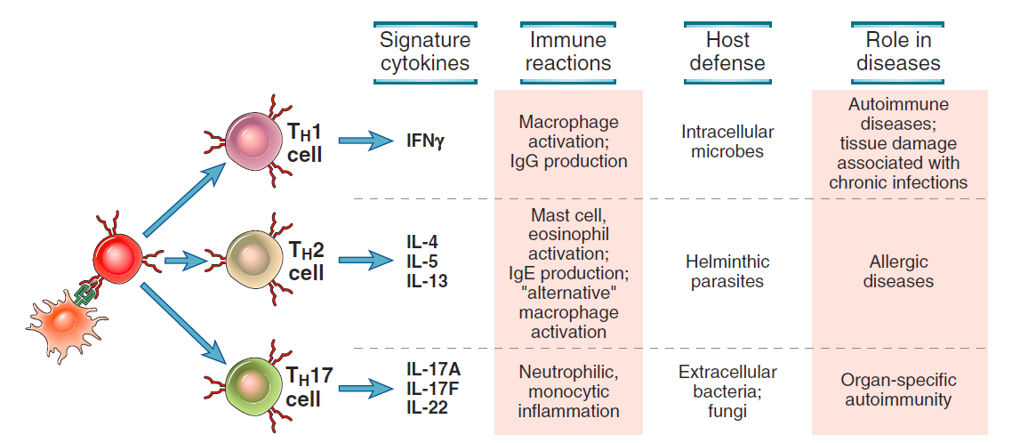
Th1, Th2 a Th17 lymfocyty
© Elsevier 2012. Abbas & Lichtman: Cellular and Molecular Immunology 7e www.studentconsult.com

Slide 5
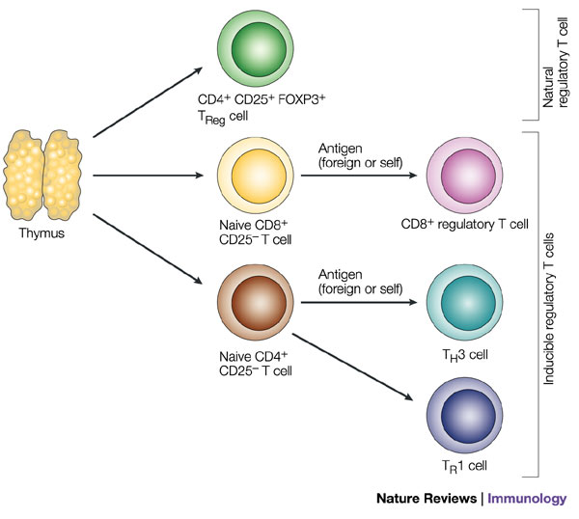
Základní typy regulačních T-lymfocytů

Slide 6
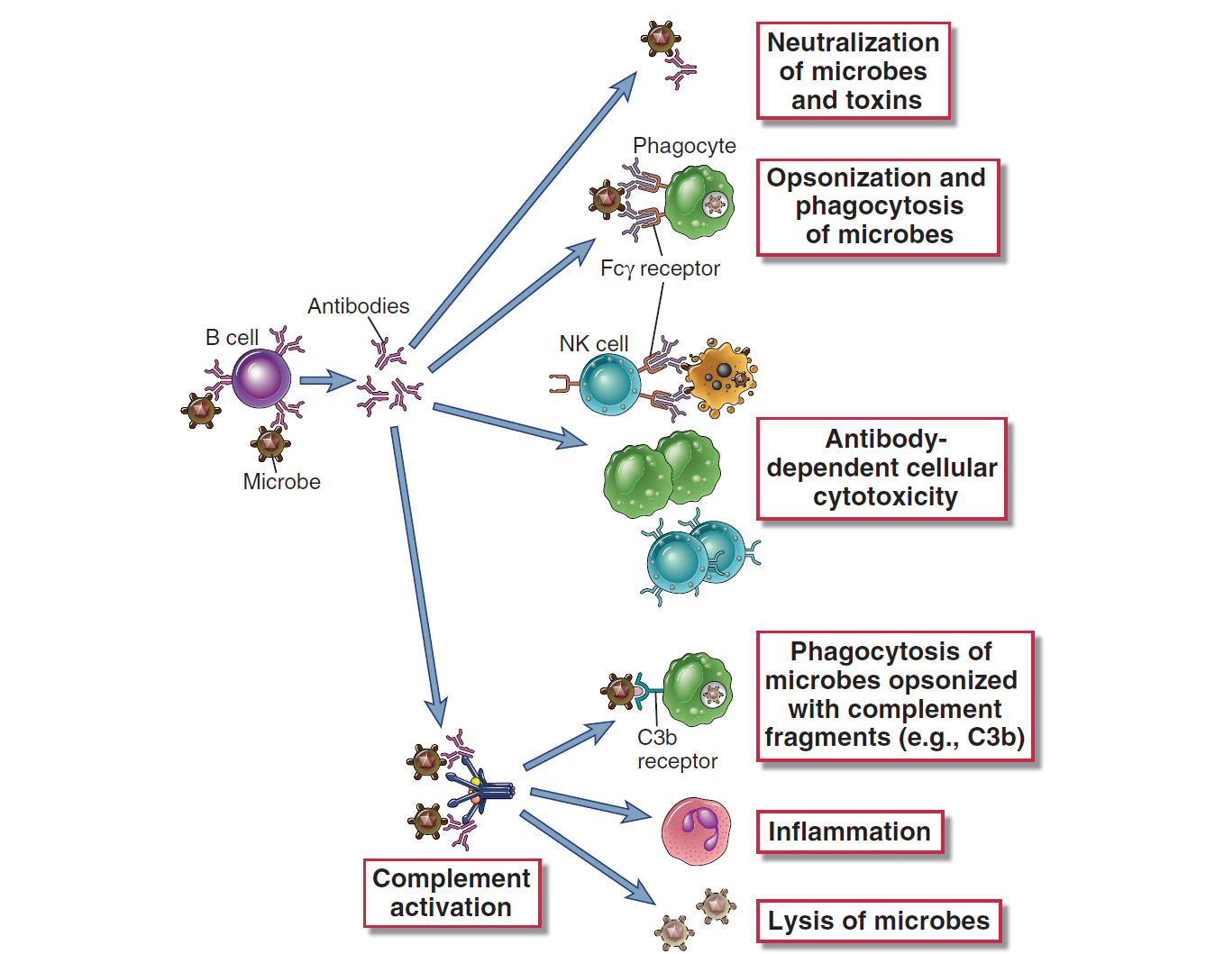
Efektorové funkce protilátek
© Elsevier 2012. Abbas & Lichtman: Cellular and Molecular Immunology 7e www.studentconsult.com

Slide 7
Fc receptory
Polypeptidický řetězec
2 nebo více domén podobných Ig
3 receptory pro FC domény:
FcRI – receptory pro IgG1 a IgG3, méně pro IgG4
FCRII a FcRIII – jen pro IgG1 a IgG
Nachází se na neutrofilech, NK buňkách, eozinofilech a tkáňových makrofázích
Na NK buňkách spouští cytotoxicitu
Fcε1 receptor pro IgE
Na neutrofilech fagocytózu

Slide 8
IMUNOPATOLOGIE

Slide 9
Každá moderní teorie specifické imunity musí dávat odpověď nejenom na to, proč organismus reaguje proti cizím antigenům, ale i na to, proč nereaguje proti vlastním antigenům.
(M. Hašek, 1976)
SPECIFICKÁ
IMUNOLOGICKÁ TOLERANCE

Slide 10
Poškozující důsledky imunitních reakcí jsou způsobeny mimořádnými podmínkami a faktory, které pozměňují obrannou funkci imunity; pozměněná může být každá ze složek imunitních mechanismů i regulujících faktorů. Výsledkem je odchylka od normy, oscilace mezi dvěma krajními extrémy, hypo- a hyperfunkcí. Hypofunkci provází nebezpečí zvýšené vnímavosti vůči infekcím a nádorům, hyperfunkci zvýšená možnost senzibilizace a autoimunitních onemocnění.

Slide 11
Periferní tolerance
Poté co zralé lymfocyty opustí primární lymfatické orgány, usídlí se v sekundárních lymfatických orgánech a začnou se podílet na periferní toleranci, která významně doplňuje toleranci centrální.
Hlavní roli zde hrají regulační T-lymfocyty, které působí ve tkáních nebo spádových uzlinách a tlumí autoreaktivní buňky reagující s peptidy, které nebyly exprimovány v brzlíku a séru, nebo se vyskytly až po úplném vyzrání imunitního systému.
Porušení periferní tolerance je nejčastější příčinou vzniku autoimunit.
Hlavními mechanizmy periferní tolerance jsou klonální ignorance, klonální anergie, suprese a klonální delece.
To, který z mechanizmů bude uplatněn v dané situaci, je určeno řadou faktorů, mezi které patří především načasování a místo reakce, intenzita reakce a v neposlední řadě přítomnost či absence kostimulačních signálů. Klonální ignorancí je označována neschopnost T a B-lymfocytů rozpoznat přítomný autoantigen.
Prvním z důvodů může být nízká koncentrace daného autoantigenu, která neumožní aktivaci minimálního počtu receptorů.
Druhou možností ignorance je výskyt autoantigenu v místě chráněném před imunitním systémem.
Takováto místa jsou označována jako imunologicky privilegované oblasti. Řadíme mezi ně oko, varlata, dělohu a centrální nervovou soustavu

Slide 12
Periferní tolerance
Klonální anergie byla poprvé pozorována u B-lymfocytů Gustavem Nossalem[6]. Mechanizmus spočívá v navození tolerance k vysokým koncentracím rozpustného antigenu^5. U T-lymfocytů je anergií označován stav, kdy dojde k rozpoznání autoantigenu prostřednictvím TCR, ale nedostatek kostimulačních signálů neumožní aktivaci buňky. Takovýto T-lymfocyt neprodukuje dostatek cytokinů, nedochází k jeho dělení a přechází do stavu celkové anergie. Mezi hlavní kostimulační signály patří interakce molekuly CD28 na T-lymfocytu s molekulou CD80/CD86 na APC a dále vazba CD40L molekuly T-lymfocytu k molekule CD40 na buňce prezentující antigen.

Slide 13
Periferní tolerance
Jedním z nejdůležitějších mechanizmů periferní tolerance je suprese autoreaktivních lymfocytů ostatními buňkami imunitního systému a jejich produkty. Tento proces není zatím dostatečně prozkoumán, předpokládá se však, že dochází k zvýšené produkci tlumivých cytokinů a ke kompetici poškozujících lymfocytů s T regulačními lymfocyty o růstové či jiné imunoregulační faktory.
Dojde-li v našem těle k uvolnění velkého množství autoantigenů, nastává apoptotická smrt autoreaktivních buněk. Tento jev byl nazván klonální delecí a dochází k němu především při rozsáhlejších nekrózách.

Slide 14
Vznik poškození
Působením obranných reakcí proti patogenům
Projevuje se:
  Neadekvátní reakce na neškodné vnější antigeny (alergie, hypersenzitivita)
  Reakcí imunitního systému na autoantigeny (autoimunitní reakce)

Slide 15
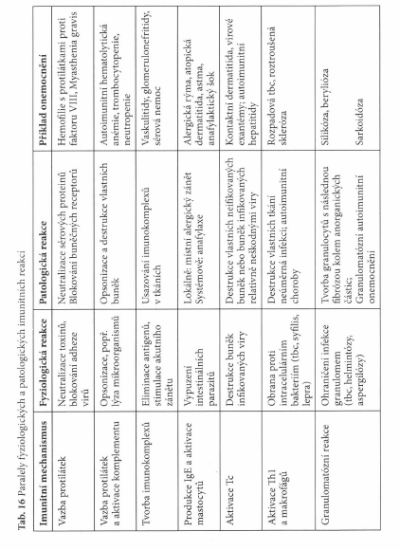
Fyziologická & patologická imunitní reakce

Slide 16
Imunitní reakce mohou vést k poškození organismu (imunopatologické reakce)
Mechanismy:
Čtyři typy hypersenzitivity, přecitlivělosti ( Coombs a Gell)
I. Časná přecitlivělost (IgE)
II. Cytotoxicita, porucha signalizace v buňkách (IgG,IgM)
III. Reakce na imunokomplexy (Ag-Ig-C)
IV. Pozdní přecitlivělost (T-lymfocyty Th1, Th2, Tc)
Klinické koreláty:
Alergické choroby
Autoimunitní choroby
Imunopatologické projevy při infekcích, nádorech
Reakce po transplantacích, transfúzích, vakcinaci

Slide 17

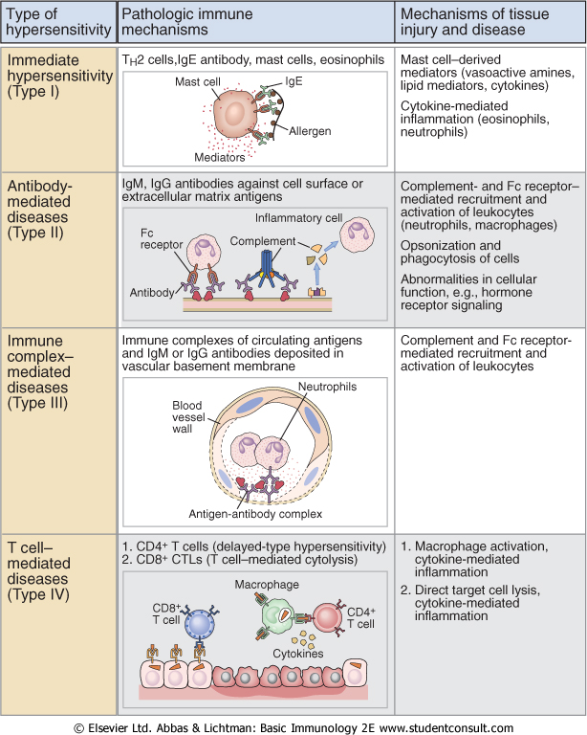
Downloaded from: StudentConsult (on 18 July 2006 11:40 AM)
© 2005 Elsevier

Slide 18
Hygienická hypotéza
Nedostatek expozice infekčním činitelům, symbiotickým mikroorganismům (např. střevní flóře nebo probiotikům) a parazitům zvyšuje náchylnost k alergickým onemocněním, prostřednictvím utlumeného vývoje imunitního systému…. David P. Strachan 1989

Slide 19
Přecitlivělost (hypersenzitivita)
Objektivně reprodukovatelné příznaky nebo projevy vyvolané expozicí definovanými podněty v dávce, která je u normálních jedinců tolerována.
Pokud je navozena specifickými alergickými mechanismy, mluvíme o alergii.

Slide 20
Atopie
Atopie je osobní a/nebo rodinná dispozice, stát se, většinou v dětství nebo dospívání přecitlivělým a tvořit IgE protilátky jako odpověď na běžnou expozici alergenům.
Pojmy atopie a atopický by měly být vyhrazeny k vyjádření genetické predispozice k IgE senzibilizaci na alergeny běžně se vyskytující v prostředí, jimž je každý vystaven, ale většina lidí na ně tvorbou IgE protilátek nereaguje.

Slide 21
ALERGICKÁ PŘECITLIVĚLOST neboli přecitlivělost prvního typu
Zprostředkovaná IgE -atopická
atopie je individuální nebo rodinný sklon k tvorbě protilátek IgE již na malá množství alergenů, obvykle proteinů
typické projevy – bronchiálního astma rhinokonjunktivitida
syndromu alergického ekzému/dermatitida
neatopická
hmyzí jed, helmintózy, léky,…

Slide 22
Imunopatologické reakce humorální
- s účastí IgE protilátek
Atopie – reakce typu 1 nebo též přecitlivělost časného typu
K reakci dochází velmi rychle po setkání s Ag (minuty)
Spojen s tvorbou IgE proti některým antigenům alergenům z vnějšího prostředí:
  složky pylových zrnek
  antigeny roztočů z domácího prachu
  potravinové antigeny
  zvířecí srst
  Většina alergenů proteiny nebo glykoproteiny s enzymatickou aktivitou

Slide 23
Rozvoj senzibilizace
Na sliznicích dýchacího nebo zažívacího traktu
Alergen pronikne do hlenové vrstvy
Kontakt s epitelem a APC buňkami
Dendritické bb. – preferenční reakce typu Th2
Stimulace B-lymfocytů k produkci IgE
IgE se váže na vysoce afinitiní receptory žírných buněk a bazofilů
→ senzibilizace pacienta – probíhá bez klinických projevů
Při dalším setkání s alergenem – rozvoj zánětu

Slide 24
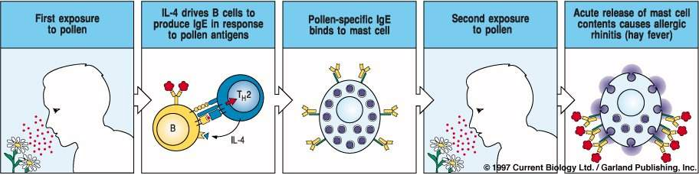
Type-I hypersensitivity

Slide 25
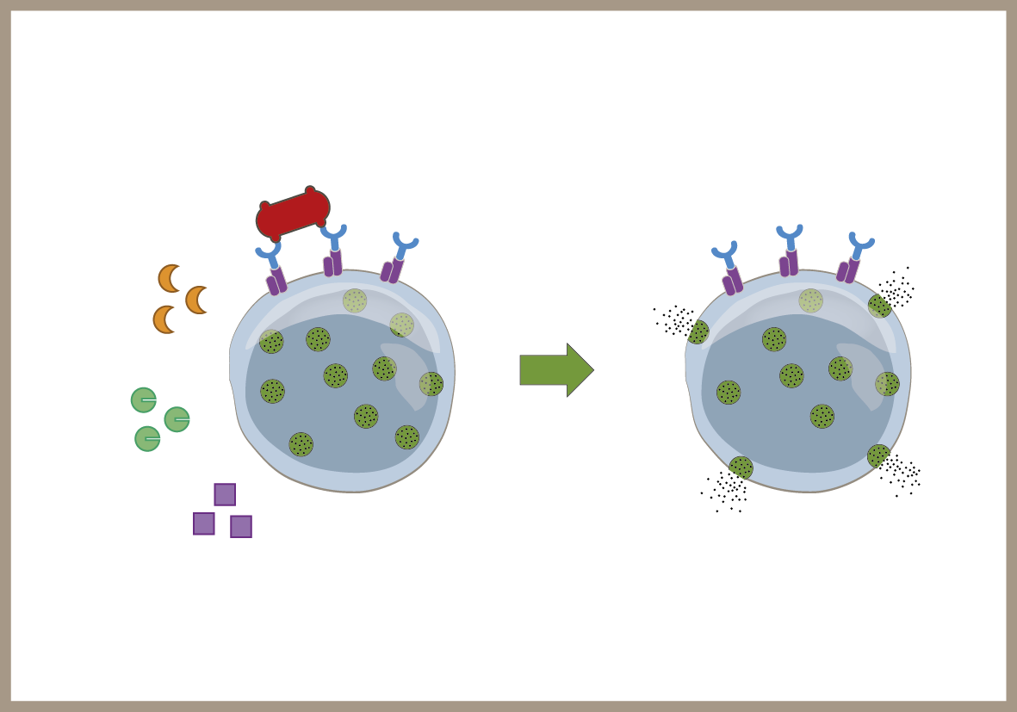
Ways of Activation of Mast Cells
Antigen (alergen)
Neuropeptides
(ie, substance P)
Complement fragments
(C3a, C5a)
MBP
Stem cell faktor
Bacterial paptides
Cytokines (eg, IL4, IL6)
Chemokines (RANTES) MIP 1α
Degranulation

Slide 26
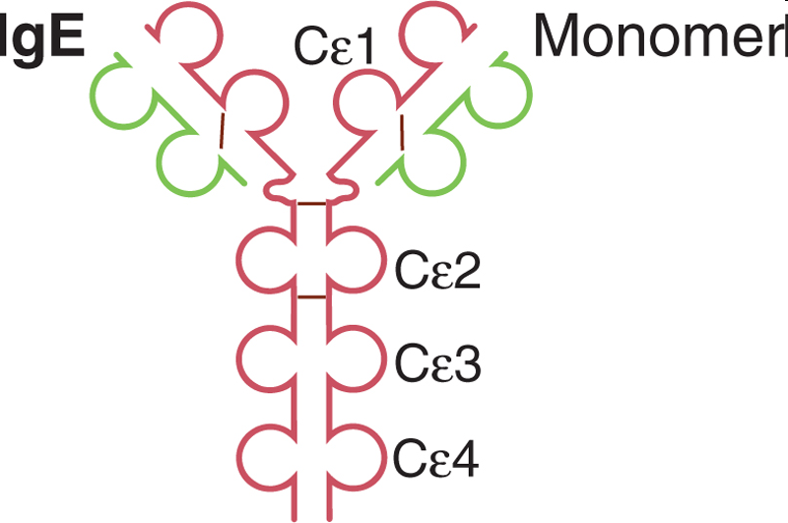
Patofyziologie
Mechanismus IgE mediovaných alergických reakcí
2x těžké řetězce ε
2x lehké řetězce κ nebo λ
Variabilní část (vazba Ag )
Konstantní část (Fc fragment)

Slide 27
Regulace tvorby IgE:
Tvorby zvyšují zejména IL-4 a IL-13 - produkty TH2 lymfocytů
Tlumivě působí zejména IFNγ - produkt TH1 lymfocytů

Slide 28
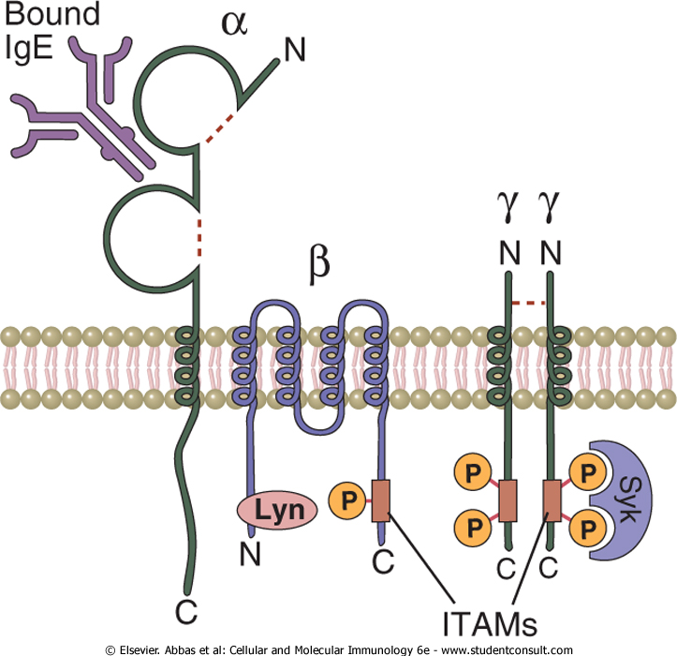
Patofyziologie
Fcε1 receptor

Slide 29
Mediátory žírných buněk
Preformované: Histamin, heparin, chondroitinsulfát, chymáza, tryptáza, faktor chemotaktický pro eozinofily
Nově syntetizované: leukotrieny, prostaglandiny, PAF
Cytokiny: TNF-α (aktivace fagocytů), TGF-β (fibrotizace stěny bronchů), IL-5 (stimulace tvorby eozinofilů) , IL-6 (mj stimulace tvorby imunoglobulinů, včetně IgE).

Slide 30
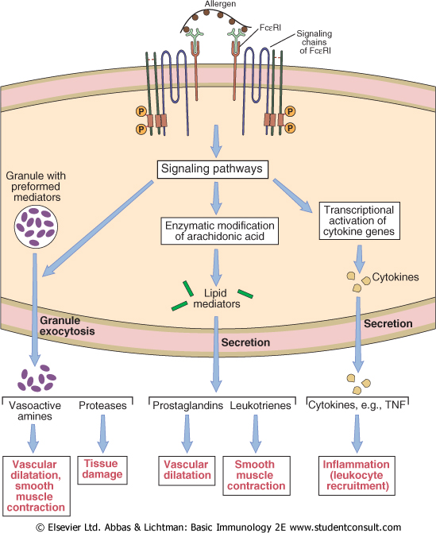
Následky aktivace žírné buňky
Downloaded from: StudentConsult (on 18 July 2006 11:40 AM)
© 2005 Elsevier

Slide 31
Mediátory pozdní fáze alergického zánětu
Prostaglandiny: PGD₂ - zarudnutí, zvýšená permeabilita kapilár, bronchokonstrikce
Leukotrieny: LTB₄: chemotaxe granulocytů
LTC₄ a LTD₄: kontrakce hladké svaloviny cév, spasmus průdušek
Destičky aktivující faktor (PAF): stimulace makrofágů
k tvorbě IL-1 a TNF-α. Aktivace destiček, neutrofilů a eozinofilů. Nejúčinnější chemoatraktant pro eozinofily.
RANTES - produkován T-lymfocyty. Působí chemotakticky na lymfocyty a eozinofily.

Slide 32
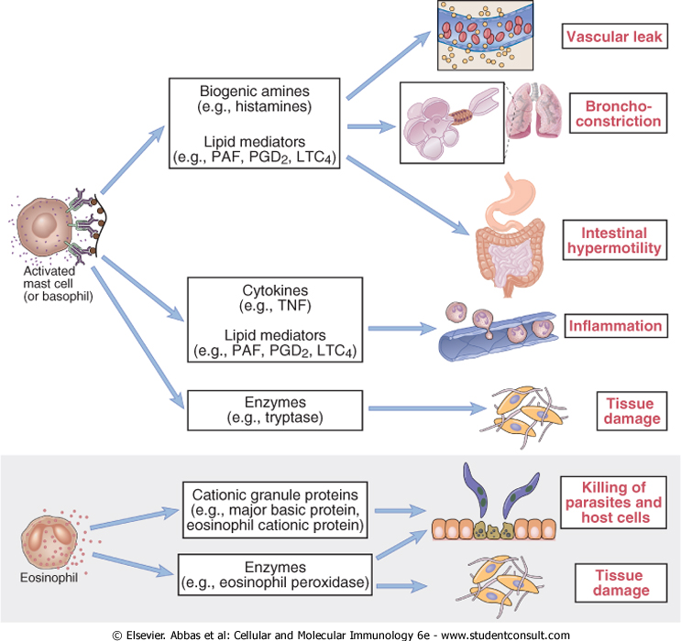
Následky aktivace žírné buňky a eosinofilů
Prosakování

Slide 33
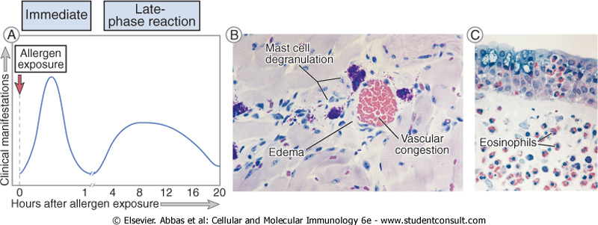
Patofyziologie – okamžitá a pozdní rekce
B - Degranulace, otok, cévní překrvení
C - Zvýšení koncentrace eozinofilů

Slide 34
Průběh pozdní fáze
Autonomně – chronický zánět bez závislosti na vyvolávajícím antigenu
Přechod do atopického ekzému
Chronického astmatu
Přechod do patologické reakce zprostředkované buňkami – reakce oddáleného typu IV.

Slide 35
Buňky účastnící se zánětu při alergické reakci
Dendritické buňky – prezentace alergenu
Th2 lymfocyty (regulace tvorby IgE)
B lymfocyty – produkující IgE
Bazofily – produkce histaminu a heparinu
Žírné buňky - produkce histaminu a mediátorů pozdní zánětlivé reakce
Eozinofily - produkce leukotrienů, PAF, Th2 cytokinů, toxických produktů, TGF-β
Neutrofily - tvorba kyslíkových radikálů, cytokinů, chemokinů
Makrofágy - tvorba zánětlivých cytokinů, ale i TGF-β a dalších růstových faktorů pro fibroblasty
Epiteliální buňky - mj. produkce eotaxinu
Fibroblasty - fibrotická přestavba zánětlivé tkáně
1. fáze
Přechod
2. fáze

Slide 36
Bazofily
Produkce histaminu a heparinu
Ovlivňují proudění krve a prostupnost krevních kapilár
Heparin zabraňuje srážení krve
Histamin – relaxační účinek na svalovinu cév – dochází k rozšíření cévy
Reakce na obě látky se projeví – zarudnutím, slzením, rýmou

Slide 37
Žírné buňky
1. fáze stimulace – preformované mediátory: Histamin, heparin, chondroitinsulfát, chymáza, tryptáza, chemotaktický faktor pro eozinofily
2. fáze stimulace - syntéza nových mediátorů:
leukotrieny, prostaglandiny, PAF
cytokiny: TNF-α (aktivace fagocytů), TGF-β
(fibrotizace stěny bronchů), IL-5 (stimulace tvorby
eozinofilů) , IL-6 (mj. stimulace tvorby
imunoglobulinů včetně IgE).

Slide 38
Eozinofilní granulocyty
Jejich produkce je stimulována IL-5 a IL-3.
Pozitivně chemotakticky na ně působí zejména, PAF, RANTES, C5a, LTB₄, eotaxin.
Toxické produkty: major basic protein (MBP), eosinophil cationic protein (ECP), eosinophil-derived neurotoxin (EDNT), eosinophil peroxidase (EPO) - jedná se o proteiny toxické pro řadu buněk, včetně epitelií dýchacích cest.
Produkce cytokinů: IL-1, IL-3, IL-4, IL-5, IL-6,
IL-8, TGF-β, RANTES

Slide 39
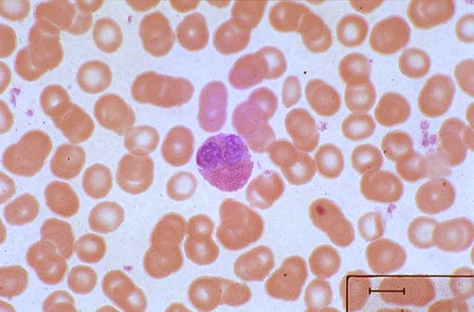
Eozinophil granulocyte

Slide 40
Alergické choroby

Slide 41
Alergická rýma
Vodnatá rýma
Nosní obstrukce
Svědění nosu
Příznaky trvající po dobu přítomnosti alergenu v ovzduší (tj obvykle déle než několik týdnů)
Doprovodné příznaky: alergické konjunktivitidy, sinusitidy

Slide 42
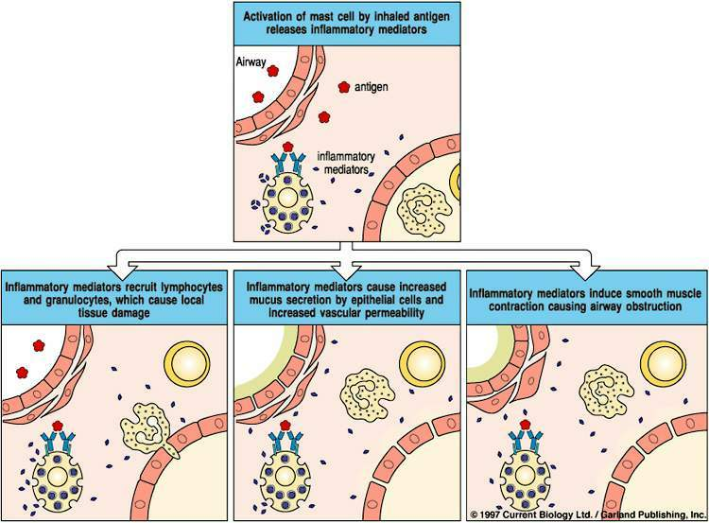
Allergic reaction in bronchi

Slide 43
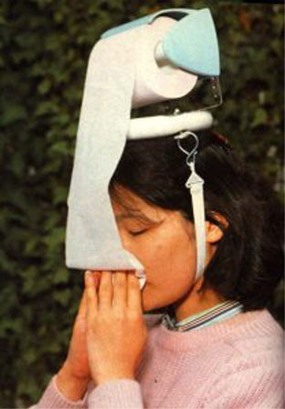

Slide 44
Astma bronchiale
Zvýšená reaktivita průdušek projevující se reverzibilní obstrukcí.
Projevem jsou záchvaty dušnosti především expiračního charakteru. Někdy může být příznakem pouze dráždivý kašel.
Postupně dochází k remodelaci bronchiální stěny.
Patofyziologickým podkladem je chronický, především eozinofilní zánět.
Častou, ale ne výlučnou, příčinou astmatu je atopický typ alergie.

Slide 45
Astma bronchiale epidemiologie
Prevalence ČR
celková 8%, u dětí 11-15%
vzestup (postihuje osoby všech věkových kategorií, nelze jej vyléčit)
Astma v naší populaci postihuje až 800 000 lidí
→ správně rozpoznáno (a léčeno) méně než 50% astmatiků (GB 40%)
◄variabilita nemoci, obtížnost objektivního zachycení všech projevů
- 2/3 případů diagnostikovány v dětském věku
- v dětství převaha chlapců ♂ : ♀ = 2:1
- v pubertě ústup příznaků častěji u chlapců
- nad 40 let věku převaha žen
Na světě cca 300 milionů nemocných s AB

Slide 46
Rozpoznání astmatu
Pískoty (wheeze)
Dušnost (dyspnoe)
Tíseň na hrudníku (chest tightness)
Kašel
Déle trvající rýma
Specifickým znakem těchto symptomů je:
PROMĚNLIVOST
-dočasnost
-zhoršení v noci a při kontaktu se spouštěčem

Slide 47
Etiopatogeneze
Buňky:
Eozinofily: produkce mediátrů může přispiet k poškození tkání dýchaví soustavy
Mastocyty: akumulované hlavně v blízkosti povrchu sliznice u astmatiků, produkce cytokinů
Monocyty: prezentace Ag Th-2 lymfocytům
Dendritické buňky
T regulační lymfocyty
Metabolity:IL-4, IL–5 a IL-13, Leukotrieny

Slide 48
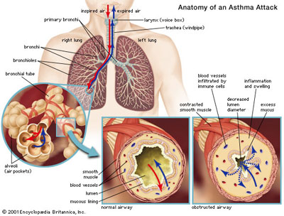

Slide 49
Výsledek: zúžení bronchů
Procesy:
Kontrakce hl. svalů dolních cest dýchacích
2. Ztluštění sliznice d.c. –zánětovým edémem nebo infiltrace zánětotvornými buňkami, ztluštění bazální membrány
3. Zvýšení množství a/nebo změna kvality hlenu
4. Hypertrofie hladkých svalů a zmnožení pojivového tkaniva dolních dýchacích cest
5.Zvýšená vaskularizace a angiogeneze

Slide 50
FORMY:
1.Akutní astmatický záchvat
a) klidové údobí
b) záchvatové údobí
Projevy: nepretržitá dýchavičnost, silná cyanóza, vyčerpanost, rychlé povrchní dýchání, tachykardie příznaky přetížení pravého srdce, poruchy vědomí
2. Status asthmaticus:
Těžká exacerbace bronchiálního astmatu
3. Chronické astma bronchialis

Slide 51
Vyšetření:
labor. - KO - eosinofilie, IgE celk., IgE spec., ECP, krevní plyny
funkční testy - spirometrie, bronchodilat. a bronchokonstrikční testy
sputum - přítomnost eosinofilů, vyloučení infekce
vydechovaný vzduch - koncentrace feNO koreluje s kompenzací asthmatu
výdechový koncentrát - detekce leukotrienů B4/C4/D4/E4
- cytokiny
rtg plic (CT-HRCT při susp. na postižení bronchiolů)
ORL - polypy, chron. záněty, anatom. změny
alergologické vyšetření

Slide 52
Analyzátor NO- Hypair Fe_{NO}
Oxid dusnatý (NO) - důležitý ukazatel probíhajícího zánětu u astmatu
Největší význam: hodnocení účinnosti terapie
= neinvazivní způsob monitorovaní zánětu dýchacích cest pomocí měření vydechovaného NO

Slide 53
Výskyt atopických chorob
20-30% populace jsou atopici
Astma bronchiale v celé české populaci: 5-6%
Astma bronchiale u dětí v ČR: asi 10%
Mortalita na astma v ČR v roce 1999: 128
Atopický ekzém u předškolních dětí: asi 10%
V Evropě zemře každoročně asi 100 osob na anafylaktickou reakci po bodnutí blanokřídlým hmyzem.

Slide 54
Genetické aspekty atopických chorob
Pravděpodobnost atopie u dítěte :
  jsou-li oba rodiče atopici je asi 80%,
  je-li jeden atopikem: 50%,
  není-li nikdo atopik: 15%.
Konkordance astmatu u monozygotních dvojčat je pouze 50-69%

Slide 55
Co je atopický ekzém
Ekzém alergického původu
Postihuje děti i dospělé
Projev – kožní vyrážka
Velmi svědivý

Slide 56
Příčiny ekzému a souvislosti
Dědičné onemocnění
Často součást senné rýmy, astmatu či potravinové alergie
Na podzim dochází k zhoršení
Silné svědění vyvolává propocení

Slide 57
Co vyvolává atopický ekzém
Nejčastější alergen - potraviny
Nepříznivě působí kosmetické a hygienické prostředky, chemikálie, oděv
Nedostatek spánku a odpočinku
Hormonální změny u žen

Slide 58
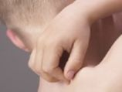
Kojenecká forma atopického ekzému
Začátek – 3. měsíc, zhoršení ekzému – 10. měsíc
Lokalizace – tváře, brada, čelo
Vyvolávající faktory – potravinové alergeny (kravské mléko, citrus. plody, kakao)

Slide 59
Kojenecká forma atopického ekzému
V některých případech vymizí
Častý přesun ložisek ekzému
Škrabání zhoršuje průběh ekzému – v důsledku zanesení infekce

Slide 60
Diagnostika atopické přecitlivělosti
Anamnéza
Celkový a specifický IgE
Eosinofilie
Specifické IgE
Test aktivace bazofilů
Eosinofilní kationický protein v séru
Kožní testy
Provokační a eliminační testy
Vyšetřování NO ve vydechovaném vzduchu

Slide 61
Léčba atopické přecitlivělosti
Eliminace antigenu
Antihistaminika
Stabilizátory žírných buněk
Glukokortikoidy – především podávané lokálně
Antileukotrieny
Úlevové léky- dekongescencia, β-2-mimetika, parasympatolytika
Alergenová imunoterapie

Slide 62
Prevalence potravinové alergie
2-3,2% (prevalence bez zohlednění věku)
Zohledňujeme:
věk, zeměpisné rozšíření a tradice, původ potraviny

Slide 63
Potravinová alergie
Ořechy (lískové, burské, vlašské)
Ryby (ve světě treskovité, u nás „bílá“ ryba sladkovodní)
Měkkýši, korýši
Sója, mouka, sýry, mák, aditiva

Slide 64
Diagnostika
Anamnéza
Dvojitě zaslepený placebem kontrolovaný expoziční test
Otevřené expoziční testy
Specifické IgE
Kožní prick testy
Endoskopie a bipsie jícnu, žaludku, střev..

Slide 65
Léčba potravinové alergie
Eliminační dieta
Léčba alergie na bílkovinu kravského mléka (kojenci, batolata) : hydrolýza
Medikamentózní léčba: antihistaminka, kromoglykát sodný, symptomatická léčba, střevní eubiotika

Slide 66
Neimunologické reakce (farmakologický mechanismus)
Histaminoliberátory: jahody, čokoláda, alkohol…
Histamin: ryby, rajčata, ementálský sýr….
Serotonin: banán, ananas, avokádo…
Tyramin: sýry, citrusové plody, pivo, makrela, sledi…
Tryptamin: salámy, šunka, feferonky…
Kapsaicin: papriky
Fenyletylamin: sýry, kakao, čokoláda..
Jiné vazoaktivní peptidy: avokádo, citrusové plody, vše z kvašení…
Lektiny: luštěniny
Tartrazin (žluť): nápoje, výrobky z ovoce
Plísně: sója, kukuřice, obilí, víno, pivo, sýry, kakao
Éterické oleje: cibule

Slide 67
Alergie na léky
Alergie – imunopatologický mechanismus vzniku

Slide 68
Diferenciální diagnostika lékové alergie
Toxicita
Intolerance
Idiosynkrazie – intolerance na podkladě jiného defektu
Jiné vedlejší účinky léků
Symptomy probíhajícího onemocnění

Slide 69
Anafylaxe definice
Anafylaktická reakce (anafylaxe) je akutní alergická reakce, vznikající na podkladě imunopatologické reakce I.typu mediované protilátkami IgE.
Nejtěžší, život ohrožující formou anafylaktické reakce je anafylaktický šok.
Potraviny, léky , hmyzí jedy , diagnostické a léčebné alergenové extrakty (vakcíny), latex…

Slide 70
Prevalence anafylaxe
Prevalence 3 až 30 případů na 100 000 obyvatel, ČR 500-3000 případů ročně (odhad)
33-36% potraviny
15% hmyzí bodnutí
17% léky
7% námaha
idiopatická anafylaxe
20% anafylaxí proběhne dvoufazově
37% postižených má zkušenost s předchozí anafylaxí
Fatální případy 0,5% (u potravin 5%)

Slide 71
Klinický obraz anafylaxe
Závisí na typu alergenu, jeho alergenové potenci, způsobu a místě vstupu do organismu a stupni senzibilizace postiženého.
Rozlišujeme projevy místní a celkové.

Slide 72
Místní projevy anafylaxe
oběhový systém: bledost, studený pot, nitkovitý puls, tachykardie, hypotenze, arytmie
kůže: pruritus, erytém, exantém, urtikárie, edém
dýchací trakt: rýma, chrapot, kašel, dušnost, astmatický záchvat
zažívací trakt: nauzea, bolest břicha, zvracení, průjem
urogenitální systém: spazmy dělohy, močového měchýře, renální kolika
nervový systém: nervozita, strach, neklid, bolesti hlavy, porucha vědomí

Slide 73
Celkové projevy anafylaxe
Vystupňování a kombinace projevů místních, dochází k rozvoji šokového stavu (bezvědomí, křeče, povolení svěračů) a k selhání respiračního a kardiovaskulárního systému.

Slide 74
Terapie anafylaxe
Lékem první volby je adrenalin (Adrenalin Léčiva inj., Adrenalin 1:1 000 Jenafarm inj)
injekční antihistaminikum, např. Dithiaden
Kortikosteroid
Plasmaexpandéry, volumexpandéry
Inhalační beta-2 mimetikum

Slide 75
Protišokový balíček
Adrenalin (např.autoinjektor Epipen 0,3mg pro dospělé, Epipen Junior 0,15 mg pro děti)
Perorální nebo rektální kortikosteroid (např. Prednison forte, Medrol, Rectodelt)
Perorální antihistaminikum (např.Dithiaden tbl, Zyrtec gtt a pod.)
Inhalační beta-2 mimetikum ( např. Ventolin, Berotec aerosol)
Škrtidlo, event. dezinfekce, jehla, injekční stříkačka
Návod k použití

Slide 76
Anafylaktoidní reakce
Pokud podstatou obtíží není imunologická reakce zprostředkovaná protilátkami IgE, ale jiným typem protilátek (např.IgG), imunokomplexy či anafylatoxiny, nebo se vůbec nejedná o imunitní mechanismus, mluvíme o reakci anafylaktoidní.

Slide 77
Anafylaktoidní reakce mechanismy vzniku
přímé uvolnění mediátorů z žírných buněk a bazofilů
- léky, fyzická zátěž, fyzikální faktory (chlad, sluneční záření), neznámá příčina
poruchy metabolismu kyseliny arachidonové
- aspirin, nesteroidní protizánětlivé léky
imunní agregáty
- séra, imunoglobulíny (i.v., i.m.), transfúze krve ( IgG-antiIgA), dextran, albumin
ostatní mechanismy
- radiokontrastní látky, polysacharidy, opiáty,

Slide 78
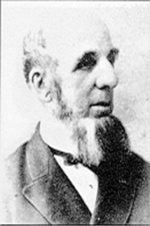
Diagnostika alergie
Důkladná anamnéza
Fyzikální vyšetření
Alergologické testy: in vivo / in vitro
provokační / eliminační
„Zlatý standard“ kožní test poprvé byl proveden Charles Harrison Blackleym (*5.4.1820, †4.9.1900) roku 1870.
Blackley, C. H. (1873)
Experimental Researches on the Causes and Nature of Catarrhus
Aestivus (Hay-Fever or Hay-Asthma).
Blackley, C. H. (1880).
Hay Fever: Its Causes, Treatment, and
Effective Prevention.

Slide 79
Alergeny mohou způsobovat různou reakci
  Většina alergenů proteiny nebo glykoproteiny s enzymatickou aktivitou
Komplexní organické sloučeniny – protilátková odpověď
Anorganické látky (kovy) – buněčná odpověď

Slide 80
Diagnostika alergie
Alergie diagnostika in vivo
Princip : zavedení malého množství dobře charakterizovaného alergenového extraktu do epidermis.
Žírné buňky 5-12 000/mm³ v závislosti na lokalizaci, věku
+ reakce : Alergenové přemostění alergen-specifických molekul IgE na povrchu kožních žírných buněk → indukce signálu → degranulace, uvolnění histaminu + novotvorba dalších mediátorů (vazodilatace, ↑cévní permiability)
→ tkáňový otok, pupen
Prick test (inhalační alergeny, potravinové alergeny)
Intradermální test (hymenoptera)

Slide 81
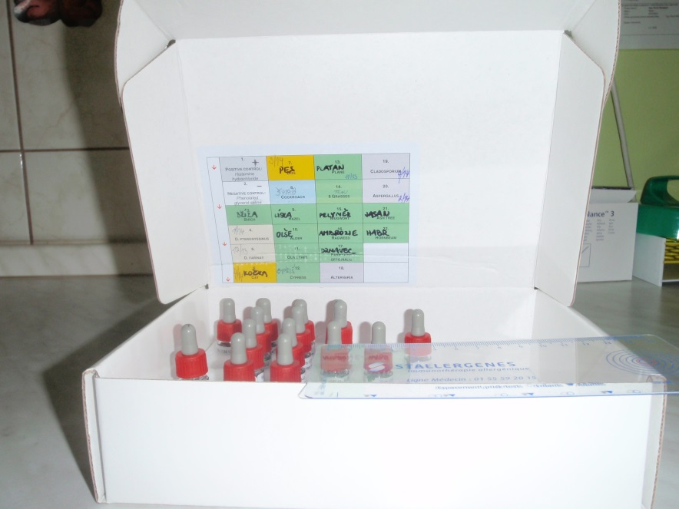
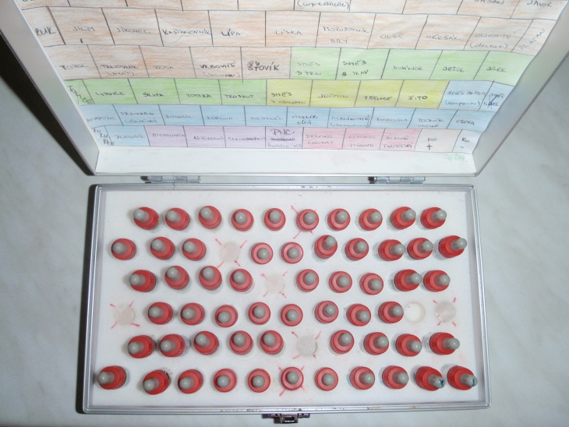
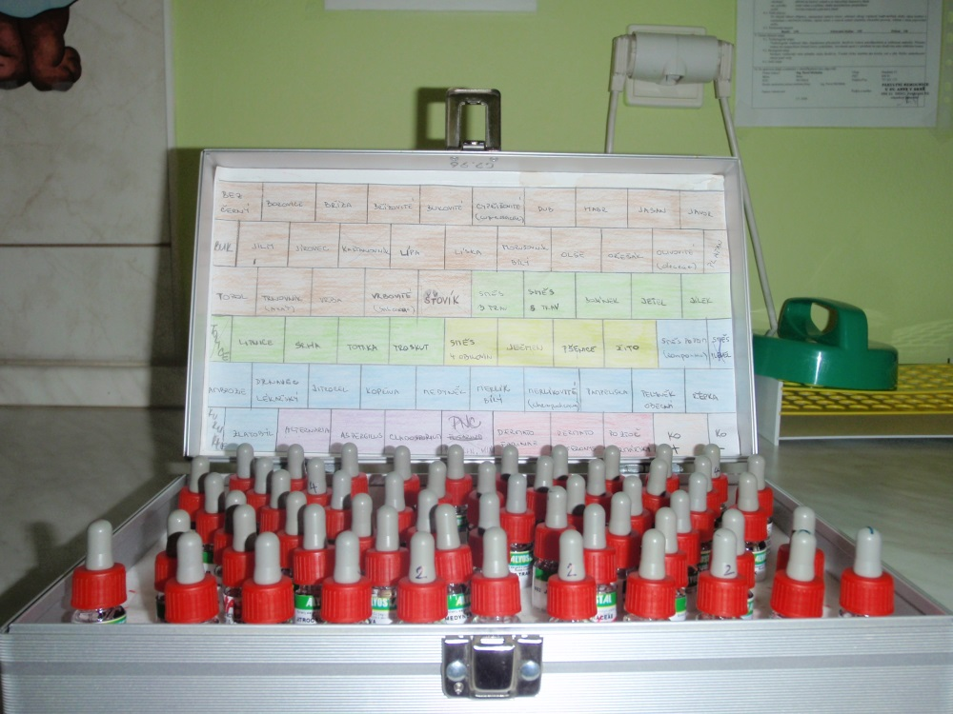
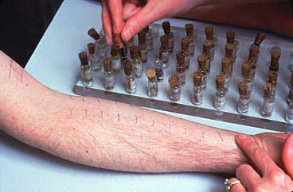
Diagnostika alergie
Alergie diagnostika in vivo
Zdroj www.allergyclinic.co.uk

Slide 82
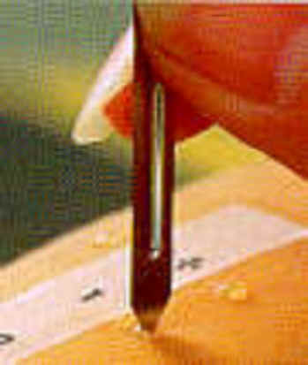
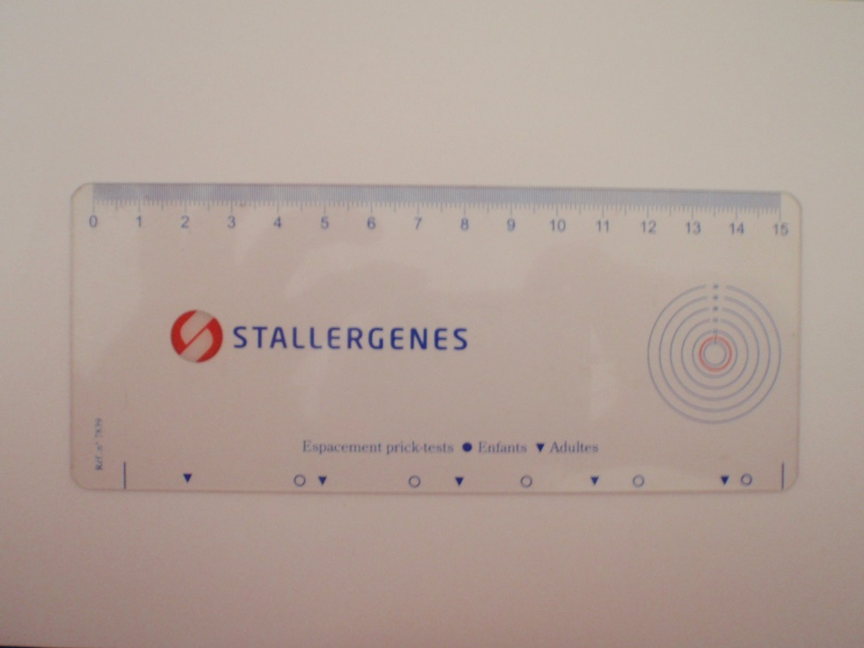
Diagnostika alergie
Alergie diagnostika in vivo
Zdroj www.allergyclinic.co.uk

Slide 83
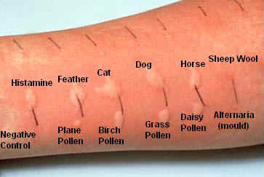
Prick
Hodnocení: za 15 min, mm pupen/erytém, + vnik intradermálního pupenu >3mm u dospělých, u dětí je často výraznější erytém než pupen
Zdroj: www.allergyclinic.co.uk

Slide 84
Diagnostika alergie
Alergie laboratorní diagnostika
Stanovení celkového a specifického IgE
Eozinofilie v KO
Test aktivace bazofilů
Testy uvolnění mediátorů
Testy aktivace a transformace lymfocytů po stimulaci alergenem

Slide 85
Provokační testy, eliminační testy
Bronchoprovokační testy
Nazální provokační testy
Konjunktivální provokační testy
Expoziční potravinové testy, eliminační dieta

Slide 86
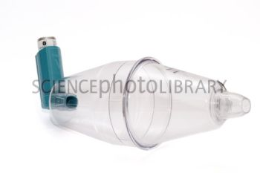
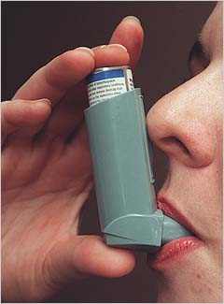
Terapie alergie
Eliminace alergenů
Farmakoterapie úlevová/profylaktická terapie
Imunoterapie alergenem = jediná kauzální léčba alergie

Slide 87
Terapie alergie: chorobu modifikující léky alergenová imunoterapie, desenzibilizace, hyposenzibilizace AIT: formy AIT
SCIT (s.c injekce)
SLIT (kapky)

Slide 88
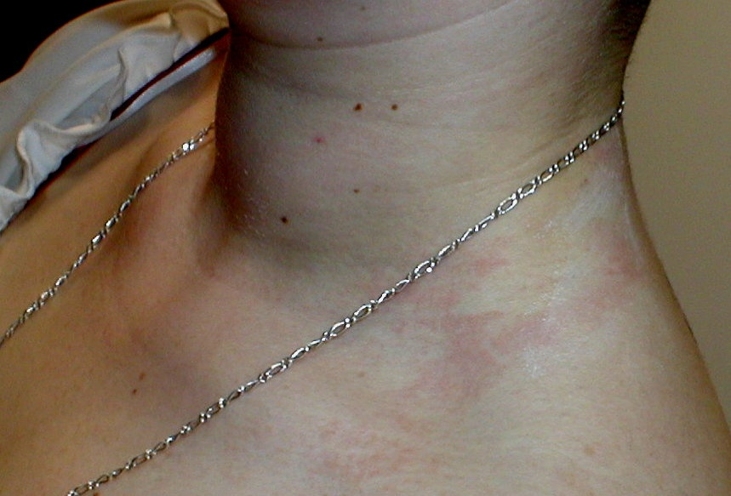
Contact dermatitis due to nickel hypersensitivity
Zdroj obrázku: Allergy Capital: Contact dermatitis. Australian Allergy, Asthma and Immunology Information. 13 February 2010. http://www.allergycapital.com.au/allergycapital/Contact_dermatitis.html

Slide 89
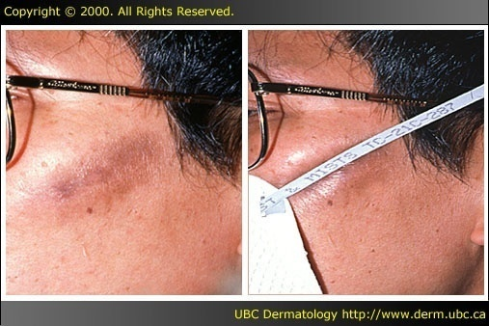
Contact dermatitis due to nickel hypersensitivity
Zdroj obrázku: Allergy Capital: Contact dermatitis. Australian Allergy, Asthma and Immunology Information. 13 February 2010. http://www.allergycapital.com.au/allergycapital/Contact_dermatitis.html

Slide 90
ALERGICKÁ PŘECITLIVĚLOST (2)
Nezprostředkovaná IgE
T-lymfocyty (kontaktní dermatitida)
Eosinofilní leukocyty (gastroenteropatie)
IgG (alergická alveolitida)
jiné imunologické mechanismy

Slide 91
Alergeny vyvolávající pozdní typ přecitlivělosti
Reaktivní chemikálie obsažené v
lécích, kosmetických výrobcích,
nátěrových hmotách, soli některých kovů
silice rostlin
Vznik kontaktní alergie – diferenciace do Th1 lymfocytů

Slide 92
Panalergeny
Vyskytují se současně v různých přírodních zdrojích
Shoda AK sekvencí 90%
Častá příčina „ zkřížené alergie“
Např. profylin:
  Obsažen – pyl břízy, arašídy, celer, jablka, hrušky, peckoviny

Slide 93
Nejčastější alergeny
Inhalační:
  Pyly – traviny, stromy, plevele
  Roztoči domácího prachu
  Zvířecí alergeny
  Plísně
Potravinové
  Mléko
  Vejce
  Ořechy
  Mořské plody
Léky
  Penicilinová antibiotika, lokální anestetika
Injekční
  Jed blanokřídlého hmyzu

Slide 94
ALERGENY-taxonomie
první tři písmena=rod další písmeno=druh
arabské číslo=identifikační pořadí
Phl p 1-13 Phleum pratense (bojínek, timotejka)
Bet v 1-7 Betula verrucosa (bříza)
Asp f 1-34 Aspergillus fumigatus
Der f 1-22 Dermatophagoides pteronyssimus - (roztoči)
Fel d 1-7 Felis domesticus
Api m 1-10 Apis mellifera (Celer)
Ara h 1 Arachis hypogaea (burský ořech)

Slide 95
Imunopatologické reakce II. Typu
Je způsobena protilátkami
Cytotoxický typ přecitlivělosti
Vazba protilátky na membránový receptor

Slide 96
Imunopatologické reakce II. typu cytotoxický typ přecitlivělosti
IgG nebo IgM protilátky
Cytotoxicita je způsobena
  aktivací komplementového systému
  mechanismem ADCC - na protilátkách závislá buněčná cytotoxicita
  opsonizace

Slide 97
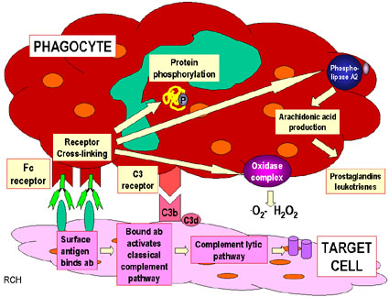
Type-II hypersensitivity

Slide 98
Imunopatologické reakce II. typu (cytotoxický typ přecitlivělosti)
Uplatňuje se :
Autoimunitní choroby (cytotoxický efekt autoprotilátek)
Hemolytické reakcí způsobených protilátkami proti krevním skupinám
Patogenetický účinek antireceptorových protilátek např. u myasthenia gravis)

Slide 99
Cytotoxický typ přecitlivělosti
Fagocyty a NK buňky – na svém povrchu Fc receptory
Vazba IgG
Rozpoznání buněk označených těmito protilátkami→ - přiblížení těchto buněk
Jejich likvidace cytotoxickými mechanismy

Slide 100
Cytotoxický typ přecitlivělosti
Uplatnění u autoimunitních chorob
Imunitní reakce namířena proti autoantigenům specifickým pro určitou buněčnou linii nebo tkáň
Autoimunitní cytopenie - poškození erytrocytů, granulocytů, trombocytů
Poškození tkání – kůže (pemphigus), atd..

Slide 101
Druhy onemocnění u cytotoxického typu přecitlivělosti
  Transfuzní rekace
  B lymfocyty tvoří přirozené protilátky třídy IgM, které mají schopnost vázat se povrchové antigeny spojené s oligosacharidy určujícími krevní skupiny – A , B, O
  V krvi jednice vždy přítomny protilátky proti povrchovým antigenům krevních skupin, které se v těle daného člověka nevyskytují (jedinec se skupinou B má přítomny anti –A protilátky)
  Při neotypizované transfuzi – tvorba protilátek proti nově přítomnému antigenu, aktivace komplementu klasickou cestou

Slide 102
Transfuzní reakce
Vznik protilátek při opakovaných transfuzích proti
  povrchovým antigenům neutrofilů (např. Fc receptor CD16)
  povrchovým antigenům
Hemolytická nemoc novorozenců
- protilátky proti RhD antigenu
- matka RhD-, dítě RhD+ - u matky se začnou anti RhD pl. – nebezpečné při dalším těhotenství

Slide 103
Imupatologická reakce II. typu anti-receptorové protilátky
Autoprotilátky neničí cílovou strukturu, ale stimulují její funkci:
  Protilátky proti TSH (hormon stimulující tyreoideu) u Gravesovy – Basedowovy nemoci (tyerotoxikóza)

Slide 104
Imupatologická reakce II. typu antireceptorové protilátky
Autoprotilátky neničí cílovou strukturu, ale inhibují její funkci:
  vazba autoIg na acetylcholinový receptor, blokování nervosvalového přenosu u myasthenia gravis
  AutoIg proti tyreoidálním hormonům – hypotyreóza
  AutoIg proti receptoru pro inzulin – vzácná forma diabetu
  AutoIg proti fosfolipidům( kardiolipin, fosafatidylserin….) – autofosfolipidový syndrom – pl. zasahují do procesu srážení krve, způsobují tromboembolie, recidivující aborty..

Slide 105
Imunopatologická reakce s tvorbou komplexů: III. typ hypersenzitivity
Vznik
  při nadměrné dávce antigenu
  při přetrvávání antigenu (autoantigeny)
  při nadměrné tvorbě protilátek
Velké imunokomplexy jsou nefagocytovatelné!
Usazují se:
  v ledvinách - glomerulonefritidy
  na povrchu endoteliálních buňkách cév - vaskulitidy
  v kloubních synoviích - artritidy

Slide 106
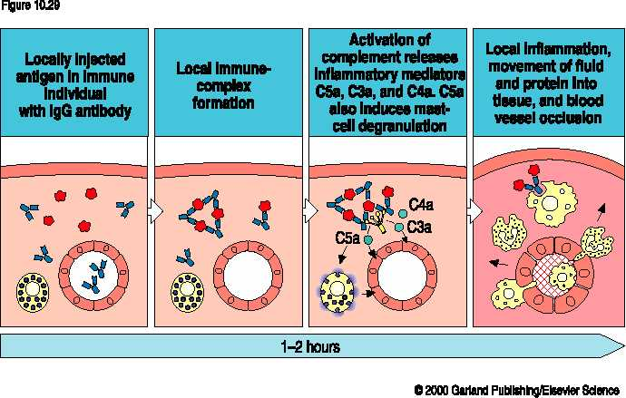
Type III hypersensitivity

Slide 107
Imunokomplexy
Protilátky s Ag (auto nebo exo Ag) – tvorby imunokomplexů
V závislosti na množství, struktuře a fyzikálně chemických vlastnostech může dojít k ukládání do tkání.
Vazba na Fc receptory fagocytů, především neutrofilů, aktivace žírných buněk a aktivace komplementu
Vznik zánětu

Slide 108
Imunokomplexy
Velké imunokomplexy jsou nefagocytovatelné!
Ke vzniku nedochází ihned ale až za 10-14 dní
Závisí na množství vytvořených protilátek
Fyziologický mechanismus k odstraňování inf. agents
Provázejí řadu akutních infekcí – bolesti svalů, kloubů…

Slide 109
Imunokomplexová onemocnění způsobená ukládáním cirkulujících imunitních komplexů
Obvykle dochází k ukládání imunokomplexů ve stěny cév (vaskulitidy) a/nebo glomerulů (glomerulonefritidy)
Nejprůkaznějším laboratorním vyšetřením je imunofluorescenční průkaz imunokomplexů deponovaných v postižené tkáni.
V séru pacientů lze prokázat „cirkulující imunokomplexy“, jejich diagnostický přínos závisí i na metodice ( CIK-PEG, CIK-C1q)

Slide 110
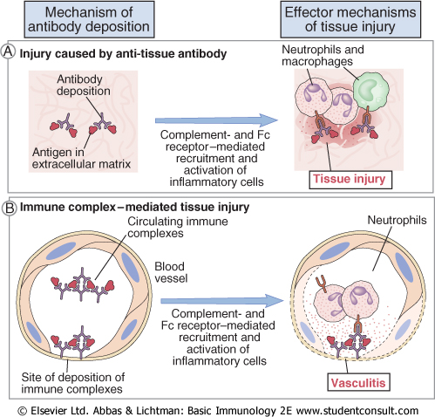
Downloaded from: StudentConsult (on 18 July 2006 11:40 AM)
© 2005 Elsevier

Slide 111
Imunokomplexová onemocnění způsobená ukládáním cirkulujících imunitních komplexů
(III. typ imunologické přecitlivělosti)
Je porušen fyziologický transport a odstraňování
imunitních komplexů, důsledkem je lokální zánět
Typ sérové nemoci (nadbytek antigenu)
např. u některých autoimunitních chorob, SLE
2) Typ Arthusovy reakce (nadbytek protilátek)
např. u extrinsních pneumonitid, tzv. farmářské plíce

Slide 112
Sérová nemoc
Objevuje se asi 8-12 dní po podání xenogenního séra.
Kopřivka, horečka, artralgie, lymfadenopatie
Albuminurie
Histologicky lze prokázat depozita imunokomplexů v cévách.
Stav spontánně ustupuje, je možno podat antihistaminika, někdy steroidy.

Slide 113
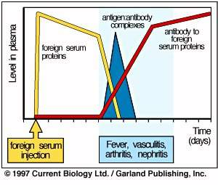
Sérová choroba

Slide 114
Přecitlivělost oddáleného typu IV. závislá na Th buňkách
Lokální reakce závislá na Th1 buňkách
Umělá imunizace zvířete intradermálně Ag (usmrcené mykobakterie)
Vznik Ag spec Th1 buněk
Po několika týdnech opětovná injekce stejného Ag
Do místa vpichu putují Th1 lymfocyty a makrofágy, vzájemná stimulace IFNγ
24-72 hod– lokální reakce- tvrdý otok způsobený buněčnou infiltrací
Reakce je fyziologicky namířená proti intracelulárním parazitům
Zároveň dochází k poškození tkáně, později k nekrózám

Slide 115
Přecitlivělost oddáleného typu IV. závislá na Th buňkách
Reakce oddáleného typu je podstatou tuberkulinové reakce - zjišťování stavu imunity proti tuberkulóze
  poškozování tkání během mykobakteriálních infekcích
  vznik granulomu, sarkoidózy, granulomatózních vaskulitid

Slide 116
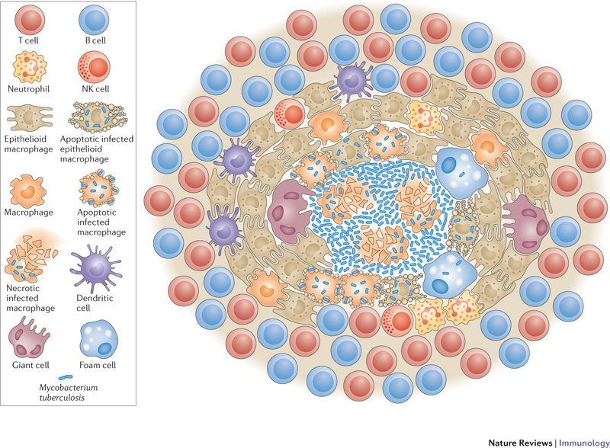
Granulom
Th1, Th 17 lymfocyty

Slide 117
Příklady chorob, v jejichž patogenezi se uplatňují Th1 lymfocyty a IFNγ
Kontaktní ekzém
Některé typy vaskulitidy
Sclerosis multiplex

Slide 118
Přecitlivělost oddáleného typu IV.
Závislá na Tc buňkách
Odstraňování např. virem napadených buěnk aktivovanými Tc lymfocyty
Uplatnění prozánětlivých cytokinů IL-17
Fyziologická reakce x dochází ke tkáňovému poškození např. játra při hepatitidách – odstranění infikovaných hepatocytů
Bývá kombinovaná s Th1 reakcí
Vyvolává akutní rejekci transpl. orgánu

Slide 119
Autoimunitní choroby

Slide 120
AUTOIMUNITNÍ CHOROBY
onemocnění, při kterém autoprotilátky nebo autoreaktivní T-lymfocyty vedou k poškození vlastních buněk nebo tkání
postihují 5-7% populace, především ženy

Slide 121
Indukce autoimunitní imunopatologické reaktivity
Vnitřní faktory
Genetická dispozice spojená s HLA
Polymorfismy v genech kodůjící cytokiny, např. TNFα, chemokiny
Geny regulující apoptózu Degranulovaná apoptóza
Vnější faktory
Infekční podněty
Enviromentální podněty
Neuroendokrnní reguace

Slide 122
IMUNOPATOGENEZE
Molekulární mimikry
Streptococcus pyogenes A- protein M -antigeny srdečních chlopní,
Coxsackie-virus, cytomegalovirus – glutamát-dekarboxyláza v pankreatu,
Klebsiella – HLA B27 – ankylosující spondylitida
Poliovirus – receptor pro acetylcholin –myasthenia gravis

Slide 123
IMUNOPATOGENEZE
Rozšiřování epitopů (v průběhu procesu)
SLE, roztroušená skleróza, Crohnova choroba…
Skryté epitopy antigenních molekul
konformační změny IgG po reakci s antigenem – expozice cukerných
struktur na Fc-fragmentu IgG – protilátky /RF/
Apoptóza- antinukleární protilátky
Sekvestrované antigeny – normálně nejsou ve styku s buňkami IS (oční čočka, spermie..). Při úrazech – rozeznány IS jako cizí – nastartování reakce

Slide 124
IMUNOPATOGENEZE
Neoantigeny-
1. antigen nově vzniklý modifikací antigenu původního, např. navázáním části jiné molekuly, např. léku či části infekčního agens.
Může být jedním z mechanismů vzniku autoimunity
2. nádorový antigen u buněk transformovaných viry (adenoviry, papovaviry)

Slide 125
Mechanismy poškození tkání u autoimunitních chorob
Imunoglobuliny:
Komplement-dependentní lýza (hemolytické choroby)
Cytotoxicita závislá na protilátkách (u orgánově specifických autoimunitních chorob)
Interakce s buněčnými receptory (myasthenia gravis, thyrotoxikóza)
Depozice imunokomplexů (SLE)
Penetrace do živých buněk (?)

Slide 126
Mechanismy poškození tkání u autoimunitních chorob
Lymfocyty T:
CD4+T lymfocyty do Th1, Th17,prostřednictvím
cytokinů (revmatoidní arthritida, roztroušená skleróza, diabetes I. typu)
CD8+Tc lymfocyty způsobují přímou cytolýzu - hepatatitidy

Slide 127
Mechanismy poškození tkání u autoimunitních chorob
Zánětlivá reakce:
Infiltrace autoimunitních lézí zánětlivými leukocyty
(např. u synovitid)

Slide 128
AUTOIMUNITNÍ CHOROBY
SYSTÉMOVÉ
ORGÁNOVĚ SPECIFICKÉ
Řada onemocnění má intermediární
charakter s postižením několika orgánů.

Slide 129
SYSTÉMOVÉ CHOROBY
Systémový lupus erythematosus (SLE)
Revmatoidní arthritida (RA)
Dermatopolymyositida
Sjögrenova choroba
Systémová sklerodermie
Smíšená choroba pojiva
Antifosfolipidový syndrom
Některé vaskulitidy

Slide 130
ORGÁNOVĚ SPECIFICKÉ CHOROBY
Ulcerózní kolitida
Crohnova choroba
Celiakie
Autoimunitní hepatitida (typ I, II, III)
Primární biliární cirhóza
Primární sklerozující cholangiitida
Inzulindependentní DM
Hashimotova thyreotidita
Graves-Basedowova choroba
Adisonova choroba
Atrofická gastritida a perniciózní anémie
Myasthenia gravis
Periferní demyelinizační neuropatie
Roztroušená skleróza
Hemolytická anémie, trombocytopénie, neutropenie
Pemphigus
a další

Slide 131
Prevalence autoimunitních chorob
(Mackay IR, BMJ 2000; 321: 93-96)
Choroby štítné žlázy: > 3% dospělých žen
Revmatoidní artritida: 1% celkové populace, převaha žen
Primární Sjögrenův syndrom: 0,6-3% dospělých žen
Systémový lupus erytematosus: 0,12% celkové populace, převaha žen
Roztroušená skleróza: 0,1% celkové populace, převaha žen
Diabetes I. typu: 0,1% dětí
Primární biliární cirhóza: 0,05-0,1% žen středního a staršího věku
Myasthenia gravis: 0,01% celkové populace, převaha žen

Slide 132
Diagnostika AIO obecně
Klinika
Nález autoprotilátek
Histologický nález

Slide 133
Autoprotilátky v diagnostice autoimunitních chorob
Poměrně často se setkáváme se stavem, kdy autoprotilátky protilátky diagnosticky využívané jsou odlišné od autoprotilátek patogenetických.
Přítomnost řady autoprotilátek v nízkých titrech nacházíme poměrně běžně.
Autoimunitní choroba musí mít klinické příznaky, samotná přítomnost autoprotilátek nikdy nestanoví diagnózu!

Slide 134
Autoprotilátky - RF
Revmatoidní faktory – rozpoznávají epitopy na Fc části molekuly IgG
Imunopatologická zánětlivá reaktivita v kloubech
Vytváření komplexů s autologními IgG, vazba na Fc fragment na makrofázích, tvorba prozánětlivých cytokinů – zánět
Podobné stafylokokovému proteinu A

Slide 135
Antinukleární autoprotilátky (ANA)
Reagují a molekulovými terči přítomnými v jaderném aparátu buňky
Výskyt u systémových nemocí
Infekce EBV, CMV
Výskyt roste asymptoticky s věkem
Většinou imunofluorescenční stanovení na Hep-2 buňkách – buněčná linie odvozená od lidského karcinomu

Slide 136
ANA
ENA extrahovatelné nukleární antigeny
  jaderné struktury s vyšší molekulovou hmotností
  SSA/Ro, SSB/La, Scl-1, histony, Jo-1, U-RNP
protilátky proti dsDNA
ssDNA
Mitotický aparát
Centromery

Slide 137
ANCA
Antibodies against Neutrophil Cytoplasmic Antigens
v průběhu aktivace granulocytů – translokace cytoplazmatických proteinů (MPO, PR-3)na povrch buňky
Vzniklé protilátky zesilují poškozující zánět vedoucí k další degranulaci neutrofilů
Wegenerova granulomatóza

Slide 138
Antifosfolipidové protilátky
Vznikají při infekčním poškození vlastních tkání – odhalují se fosfolipidové struktury, které by byly normálně nedostupné – charakter autoAg
Protilátky vznikají proti:
  Kardiolypinu
  Fosfatidylserinu
  Etanolaminu
  Kys fosfatidové
  β2 glykoprotienu

Slide 139
Antifosfolipidové protilátky
Přítomny i u nemocných s virovými infekcemi (EBV, HSV)
Bakteriální infekce – lues, lymská borelióza, tuberkulóza

Slide 140
Laboratorní diagnostika autoimunitních chorob
ELISA
NEPŘÍMÁ IMUNOFLUORESCENCE
IMMUNOBLOTING

Slide 141
Serologická diagnostika autoimunitních chorob
Vnitřní stimulace imunitního systému
V jejím důsledku vznikají autoprotilátky
Jsou zaměřeny proti tělu vlastním tkáním
Způsobují zánětlivou reakci
Protilátky jsou zaměřeny proti:
  Orgánům
  Tkáním
  Trombocytům

Slide 142
Klasifikace autoimunitních chorob
Orgánově specifické: Hashimotova choroba, Perniciózní anémie, Addisonova choroba
Přechodný typ: Myastenia Gravis, Idiopatická leukémie, Juvenilní Diabetes
Systémová: Lupus Erythematodus, Sklerodermie, Revmatoidní artritida

Slide 143
Patogenetické mechanismy autoimunity
Pět fází:
Fáze predispozice
Iniciace lokální imunologické reaktivity
Nekontrolovaná produkce autoreaktivních T- a B-lymfocytů spojená s vytvořením autoprotilátek
Efektorová fáze
Udržování choroby

Slide 144
Orgánově specifické autoimunitní choroby
Autoimunitní onemocnění štítné žlázy:
Autoprotilátky jsou zaměřeny proti Thyroglobulinu (TG), Thyroidní peroxidáze (TPO) a TSH receptoru (thyerotropin)
Protilátky proti TSH receptoru – nahradí vazbu přirozeného ligandu – endokrinní buňky jsou abnormálně stimulovány – hyperthyreodismus

Slide 145
Hashimotova thyreoiditida
Orgánově specifická choroba
Chronická lymfocytární thyreoiditida – hypothyreóza, štítná žláza může být zvětšená
Pomalý začátek, málo vyjádřená symptomatologie poruchy paměti a koncentrace, zimomřivost, mravenčení nohou a rukou, svalová slabost.

Slide 146
Gravesova-Basedowova choroba
Orgánově specifická choroba
Autoprotilátky proti štítné žláze
Nejčastější manifestace je mezi 30 – 50 rokem, může se vyskytovat i adolescentů a osob nad 70 let, je 5x častější u žen.
U mladších typická symptomatologie hyperthyreózy, u starších bývá apatie, adynamie, myopatie.
Endokrinní oftalmopatie v 60%.
Průběh je s remisemi a exacerbacemi.

Slide 147
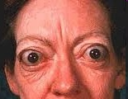
Graves-Basedowova choroba
foto: www.google.com

Slide 148
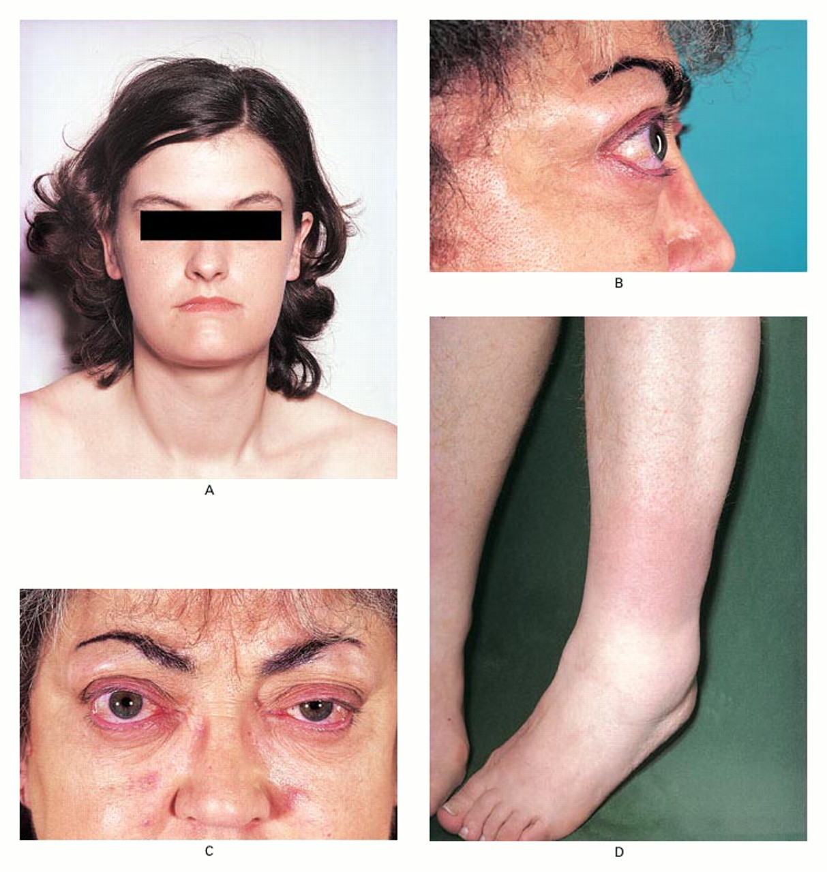

Slide 149
Gravesova-Basedowova choroba
Imunologie:
autoprotilátky proti receptoru pro TSH (TRAK, TSI) – v 80-90% +
autoprotilátky proti thyreoidální peroxidáze (anti TPO) – v 60-80% +
Biochemie: snížení TSH, zvýšení T3 a T4, v 15% případů isolované zvýšení T3!
Struma, oftalmopatie; zvýšení TK, tachykardie, fibrilace síní, zvýšené pocení, vypadávání vlasů, lomivé nehty

Slide 150
Protilátky proti štítné žláze
Protilátky proti TSH receptoru – nahradí vazbu přirozeného ligandu – endokrinní buňky jsou abnormálně stimulovány – hyperthyreodismus
TPO protilátky: TPO – membránově vázaný enzym na povrchu folikulárních buněk štítné žlázy
Vazba auto Ab TPO neinhibuje enzymatickou aktivitu TPO, ale je součástí poškozujícího zánětu

Slide 151
Prevalence protilátek proti štítné žláze
Onemocnění | TSH | T3 | T4 | Anti-TPO | Anti-TG | Anti – TSH-R
Hashimotova thyreoiditida | ↑ | (↓) | ↓ | 60-90% | 30-40% | 0%
Graves-Basedowova choroba | ↓ | ↑ | ↑ | 60-70% | 10-20% | 80-100%
Normální populace | - | - | - | 5-15% | 4-8% | 0%
Stanovení autoprotilátek: ELISA – metody

Slide 152
Autoimunitní gastritida
(perniciózní anemie)
Orgánově specifická choroba
Deficience vitamínu B12 způsobená chronickou autoimunitní gastritidou (intrinsic factor)
anemie (megaloblastová), neurologické příznaky
protilátky proti parietálním buňkám žaludku podporují diagnózu - imunofluorescenčně
asociace s jinými auotoimunitními chorobami

Slide 153
Perniciózní anémie
Způsobená deficiencí vitamínu B-12
Jako důsledek autoimunitní gastritidy
Charakterizovaná přítomností autoprotilátek proti parietálním buňkám žaludku – více než 90% nemocných
Ab proti Intrinsic faktoru (glykoprotein nutný pro absorbci vitamínu B12)
Vazba autoprotilátek vede k destrukci a ztrátě parietálních buněk nebo Ab v žaludeční šťávě blokuje vazebné místo pro Intrinsic faktor
Vitamín B12 je nutný pro replikaci DNA -účastní se přeměny methyl-THF (tetra hydrofolát) na THF za současné tvorby methioninu (důležitý pro syntézu cholinu) z homocysteinu
nejvíce jsou postiženy tkáně s rychlou proliferační aktivitou – kostní dřeň a trávicí trakt

Slide 154
Perniciózní anémie
Pozitivita anti- GPC
Odlišení od jiných megaloblastických anémií
Výskyt u atrofické gastritidy – 60%
Dále u vředových a jaterních chorob
Výskyt i u zdravé populace – až 16% nad 60 let, zejména u žen
Stanovení Imunofluorescence na substrátu LKS (Liver Kidney Stomach)

Slide 155
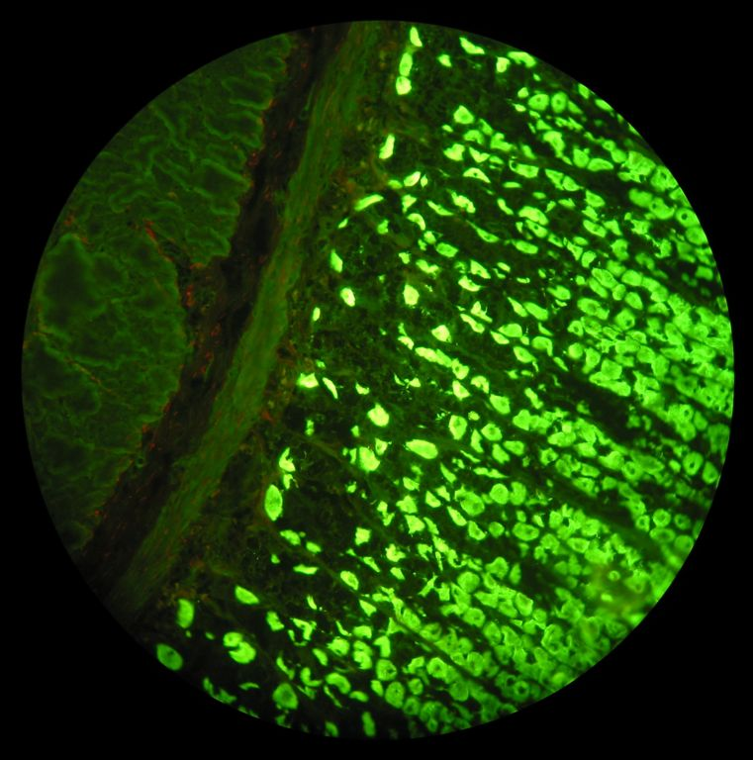
anti-GPC, žaludek
foto: V. Thon, ÚKIA

Slide 156
Autoimunitní imunopatologická poškození ledvin
Rozdělujeme na primární a sekundární:
Primární nebo též idiopatické, nemoc je vázána pouze na ledviny
  IgA nefropatie u žen, membranózní nefropatie, idiopatický nefrotický syndrom, postinfekční glomerulonefritida
Sekundární – ledviny jsou jednou z postižených orgánů
  Bazální membrána glomerulů, vaskulitidy malých cév, systémový lupus, Wegenerova granulomatóza, Goodpastureův syndrom a kryoglobulinémie

Slide 157
Granulomatózní zánět
Chronický zánět s přítomností specifické granulační tkáně
Vzniká reakcí makrofágů ne cizorodý materiál, který nedovedou odstranit (fagocytovat)
T-lymfocyty stimulují tyto makrofágy k proměně v epiteloidní a obrovské mnohojaderné buňky

Slide 158
Glomerulonefritida
Zánětlivé onemocnění glomerulů podmíněné imunologickými procesy

Slide 159
Rychle progredující glomerulonefritidy
Typ I = antirenální s přítomnosti protilátek proti GBM – protilátky rychle destruují stěnu kapilár glomerulů
Typ II = imunokomplexový – vysoká koncentrace imunokomplexů
Typ III = paucinní- autoprotilátky lysozomálním enzymům neutrofiů – stimulace neutrofilů k produkci kyslíkových radikálů a sekreci lysozomálních enzymů vedoucí k poškození imunitní tkáně bez vzniku imunokomplexů

Slide 160
Protilátky proti bazální membráně glomerulů (anti- GBM)
Goodpastureův syndrom, ostatní formy rychle progredující glomerulonefritidy
Protilátky jsou namířeny proti alfa-3. podjednotce kolagenu IV
U náhlých renálních selhání
Metoda ELISA

Slide 161
Wegenerova granulomatóza
Nekrotizující vaskulitida malých cév postihující:
Dýchací ústrojí tvorbou granulomů
Ledviny nekrotizující glomerulonefritidou
Přítomny c ANCA protilátky (proteinkináza 3) – pozitivita ustupuje se snižující se aktivitou choroby
Stanovení IF, ELISA

Slide 162
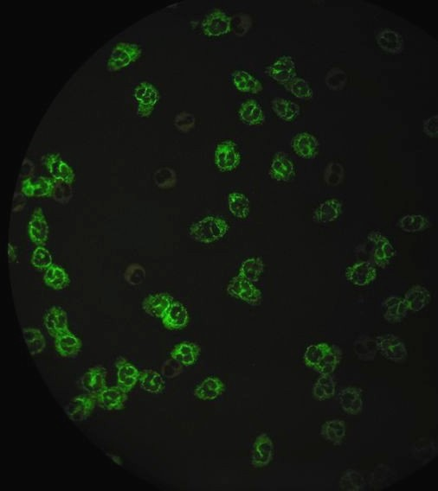
c - ANCA
foto: V. Thon, ÚKIA

Slide 163
p-ANCA
pozitivita protilátky proti myeloperoxidáze je typická pro mikroskopickou polyangiitidu, různé druhy glomerulonefritid (nekrotizující glomerulonefritida, progredující glomerulonefritida), syndrom Churga-Straussové, Goodpasteurovův syndrom, nespecifické střevní záněty, SLE a jiné autoimunitní choroby
Stanovení IF, ELISA – pl. proti MPO

Slide 164
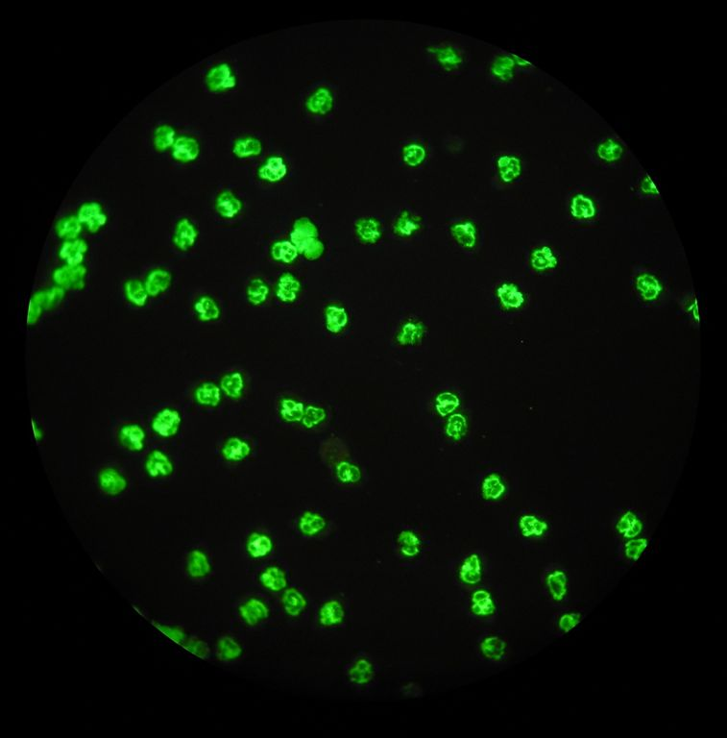
p-ANCA
foto: V. Thon, ÚKIA

Slide 165
n-ANCA
Taky a- ANCA, x- ANCA
– způsobené především pozitivitou protilátek proti BPI ( bactericidal permeability-increasing protein), výskyt u pacientů s cystickou fibrózou, dále u zánětlivých komplikací způsobených Gram-negativními bakteriemi, u nespecifických střevních zánětů (ulcerózní kolitida, Crohnova choroba) a u jaterních autoimunitních onemocnění (primární biliární cirhóza, primární sklerotizující cholangitida)

Slide 166
Anti-fosfolipidový syndrom
Klinický projev hyperkoagulačního stavu – trombóza cév, a/nebo komplikace gravidity
Spojen s přítmností antifosolipidových protilátek
Klinická manifestace
  Hluboká žilní trombóza
  Ischemická cévní mozková příhoda
V důsledku tromboembolismu velkých cév nebo mikroangiopatie však může dojít k postižení různých orgánů a systémů, a tedy k pestré symptomatologii

Slide 167
Laboratorní diagnostika
založena na opakovaném průkazu antifosfolipidových protilátek.
testy imunoenzymatické (k průkazu tzv. antikardiolipinových protilátek a protilátek proti beta2-glykoproteinu I),
testy koagulační (k průkazu tzv. lupusového antikoagulancia).

Slide 168
Anti-fosolipidové protilátky
Fosfolipidy nevyvolávají samy o sobě tvorbu anti- fosfolipidových protilátek
Musí se vázat na β2 glykoprotein-I, nebo další nosičské proteiny
Po navázání se změní konformační struktura β2 glykoproteinu-I – objeví se imunodominantní epitopy na které se anti-fosolipidové protilátky váží

Slide 169
Vyšetření anti-fosfolipidových protilátek (ACLA, APA)
anti-kardiolipin screen (ACLA) – IgM, IgG, IgA autoprotilátky proti kardiolipinu
  Stanovení IgM protilátek je vhodným indikátorem pro počínající autoimunitní onemocnění, IgG protilátky se vyskytují u progresivních stádií. Stanovení IgA protilátek má zřejmě větší význam u trombózy a ztráty plodu.
anti-β2-glykoprotein IgM, IgG –
  Titr protilátek IgG dobře odpovídá klinickému stavu pacienta s trombózou, tromboembolismem a opakovanými ztrátami plodu. Protilátky ve třídě IgM mají výrazný vztah k trombóze a trombocytopenii.
anti-fosfatidyl inositol IgM, IgG
anti-fosfatidyl serin IgM, IgG

Slide 170
REVMATOIDNÍ ARTHRITIDA
systémové autoimunitní onemocnění primárně postihující kloubní synovii
dochází k postižení i dalších orgánů
  kloubní projevy
    bazální a střední klouby rukou - postupně vřetenovitý tvar, postup centripetálně symetrický
    bolesti, ztráty síly, ranní ztuhlost rukou
    únavnost, subfebrilie, úbytek hmotnosti
  mimokloubní projevy
    vaskulitida, atrofie kůže a svalů, splenomegalie, osteoporóza, amyloidóza zejména ledvin

Slide 171
Citrulinované peptidy
Citrulín
nestandardní aminokyselina, která není inkorporována do proteinů během translace.
vytvářena posttranslační modifikací (deiminací) argininu v proteinu pomocí enzymu, který se nazývá peptidylarginin deamináza (PAD).
Biochemickým výsledkem tohoto procesu je konverze pozitivně nabitých argininů do polárních ale nenabitých citrulinů.
Tyto změny v proteinu jsou zodpovědné za jeho nově získanou antigenicitu.

Slide 172
Peptidylarginin deamináza (PAD)
za normálních okolností přítomna intracelulárně ve formě inaktivního enzymu.
Při zvýšené koncentraci extracelulárního Ca2+ (při odumírání buňky, při poškození buněčné membrány) dojde k jeho aktivaci.
Aktivovaný PAD přeměňuje arginin na citrulin v různých proteinech (fibrin, vimentin, histony).
Citrulinované proteiny jsou pak zpracovány imunitním systémem a u vnímavé osoby dojde za vhodných podmínek k tvorbě protilátek proti citrulinovaným peptidům.

Slide 173
Anti- CCP
Anti-CCP protilátky jsou tvořeny především v izotypu IgG. Hlavní podtřídou je IgG1, asi čtvrtina sér obsahuje také IgG4. IgG2 a IgG3 jsou vzácné
Citrulinované peptidy mají vysokou specificitu a senzitivitu pro diagnostiku revmatoidní artritidy a identifikují závažnější formy s destruktivním průběhem. V malém procentu se pozitivita vyskytuje u nemocných se SLE, Sjörgenovým syndromem a polyartikulární erozivní formou psoritické artritidy.
Kombinace revmatoidního faktoru RF s anti - CCP protilátkami potom zvyšuje jistotu diagnosy RA až na 97%.
ELISA

Slide 174
Laboratorní diagnostika revmatoidní artritidy
Revmatoidní faktor (především IgM a IgG)
Protilátky proti cyklickým citrulinovaným peptidům (anti CCP)
Hypergamaglobulinémie
Vysoká sedimentace, zvýšení CRP

Slide 175
Diabetes mellitus I.typu
Způsoben autoimunní destrukcí beta-buněk pankreatu.
Ještě před nástupem klinických příznaků se vyskytují protilátky proti GAD (dekarboxyláza kyseliny glutamové), IA2 (proti tyrozinfosfatáze), IAA (proti insulinu) nebo ICA (proti ostrůvkům pankreatu).
ELISA

Slide 176
Diabetes mellitus I. Typu - Diagnostika
Anti GAD je protilátka proti dekarboxyláze kyseliny glutamové a patří do skupiny protilátek proti Langerhansovým ostrůvkům pankreatu.
V okamžiku diagnózy diabetu je prevalence protilátek proti GAD 70 - 90 %.
Protilátky IA-2 se vyskytují u vysokého procenta čerstvě diagnostikovaných pacientů a jsou markerem rychlé progrese inzulitidy .
IA-2 jsou vysoce specifické pro diabetes a ve srovnání s anti-GAD protilátkami se jen vzácně vyskytují u jiných autoimunních chorob

Slide 177
Diabetes mellitus I. Typu - Diagnostika
stanovení kombinace ICA + anti-GAD + anti-IA2 vede k závěru o autoimunním původu diabetu u 95 % případů.
V rizikové populaci výskyt těchto protilátek předpovídá na 70 - 90 % riziko vzniku diabetu během následujících pěti let (predikce vzniku diabetu).

Slide 178
Autoimuntní onemocnění jater
Autoimunitní hepatitida
Primární biliární cirhóza
Progresivní sklerotizující cholangitida

Slide 179
Autoimuntní hepatitida
Dělí se dle výskytu protilátek na tři typy:
AH1 – typická přítomnost protilátek proti hladkému svalu (ASMA), a/nebo přítomnost ANA protilátek
80-90% pacientů – perinukleární protilátky proti cytoplazmě neutrofilů
Třetina pacientů – pl. proti dsDNA

Slide 180
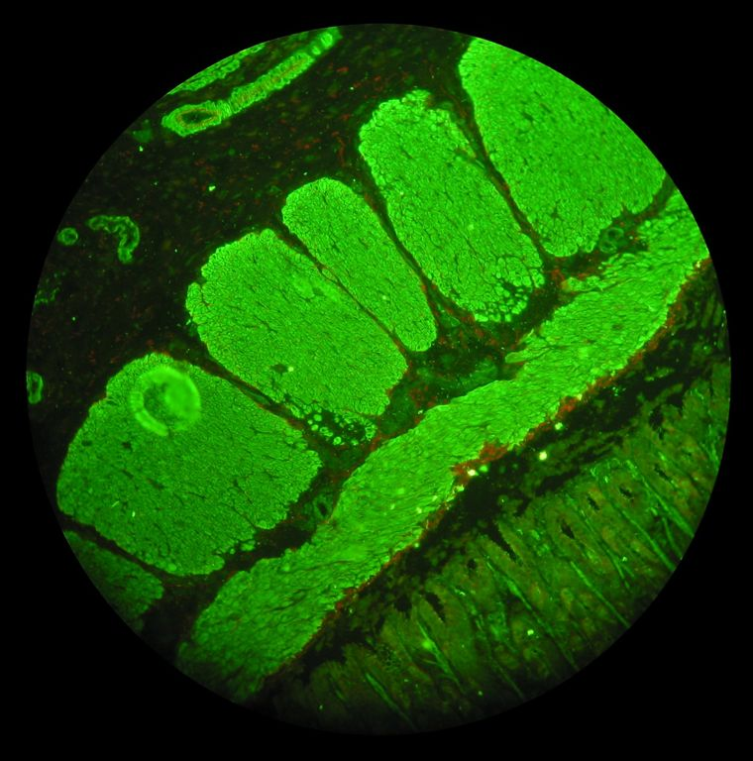
ASMA, žaludek
foto: V. Thon, ÚKIA

Slide 181
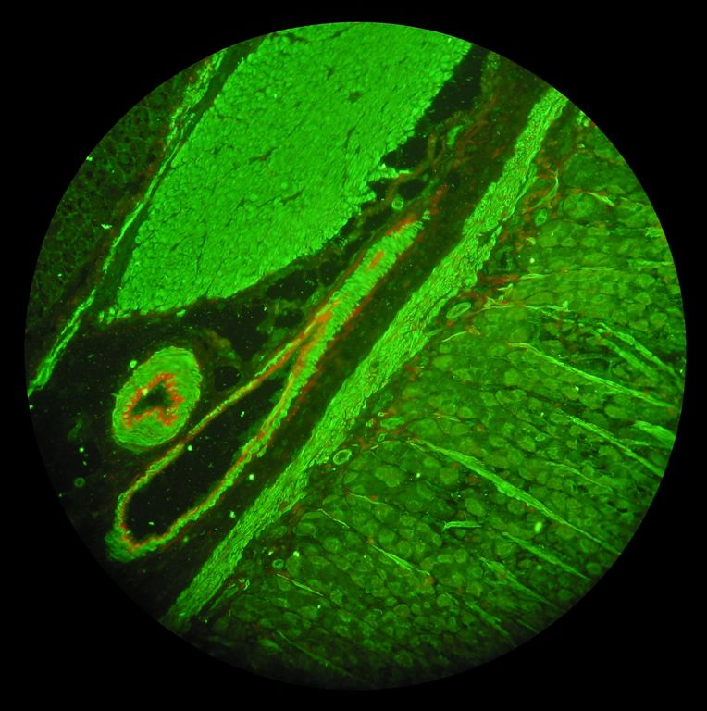
ASMA, žaludek
foto: V. Thon, ÚKIA

Slide 182
Autoimuntní hepatitida typu II.
protilátky proti mikrosomům jater a ledvin (LKM-1) a/nebo protilátek proti jaterními cytosolu (LC-1)
podtyp IIa je autoimunitního původu, je často nacházen u mladých žen s hypergamaglobulinemií, nachází se u něj vysoký titr anti-LKM1 a dobře odpovídá na léčbu kortikosteroidy
podtyp IIb se vyskytuje také u mužů, je spojen s infekcí virem hepatitidy C, protilátky anti-LKM1 jsou přítomny v nízkém titru a onemocnění příznivě reaguje na podávání interferonu
klinicky závažnější průběh než AIH1, častěji se vyskytuje fulminantní průběh a progrese do jaterní cirhózy

Slide 183
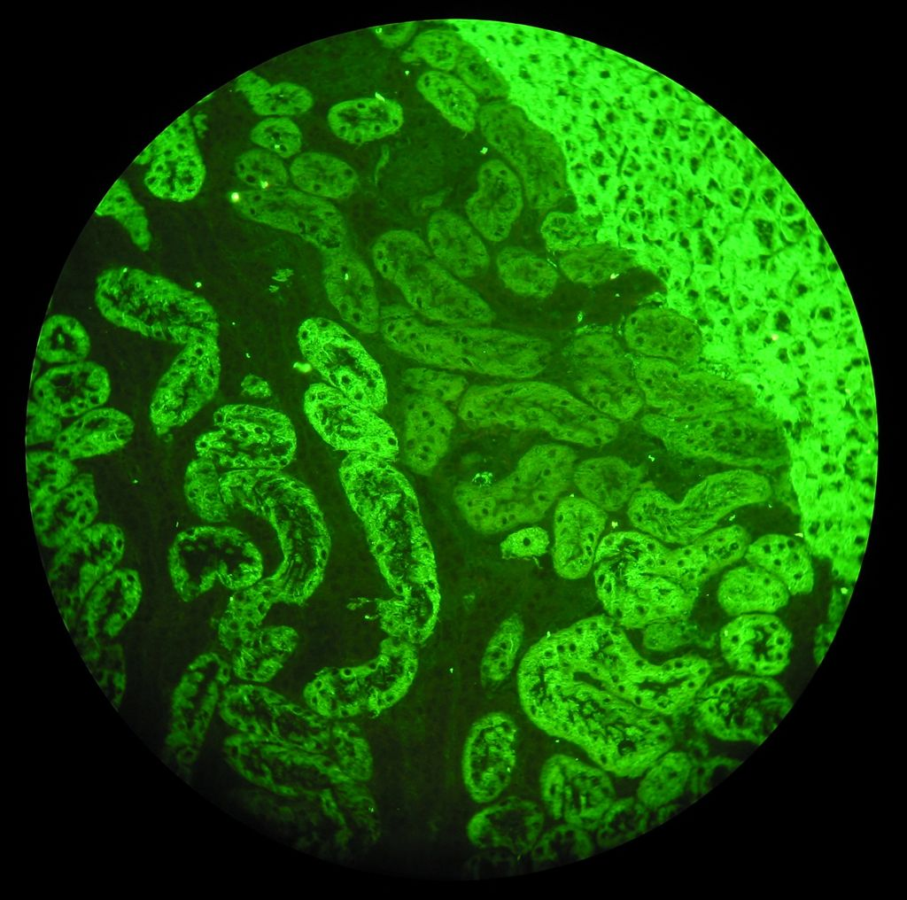
anti LKM, ledvina, játra
foto: V. Thon, ÚKIA

Slide 184
Autoimuntní hepatitida typu III.
Průkaz protilátek proti tzv. solubilnímu jaternímu antigenu (anti-SLA).
Dle současných názorů se jedná pouze o variantu AIH 1.typu.

Slide 185
Primární biliární cirhóza (PBC)
chronické onemocnění jater charakterizované postižením intrahepatálních žlučovodů a cholestázou
průkaz antimitochondriálních autoprotilátek (AMA - IF), u více než 95% pacientů s PBC
ANA - IF - četné jaderné tečky (sp100) a póry v jederné membráně (gp210)
významné zejména u AMA negativních pacientů a ukazuje na horší prognózu onemocnění

Slide 186
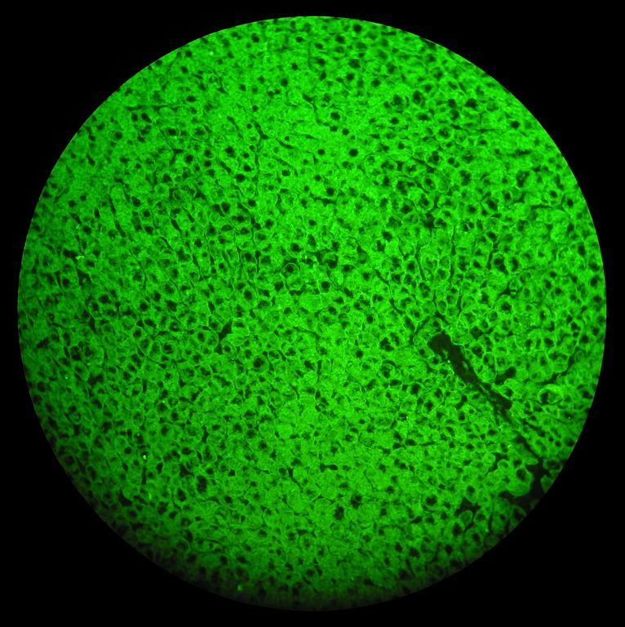
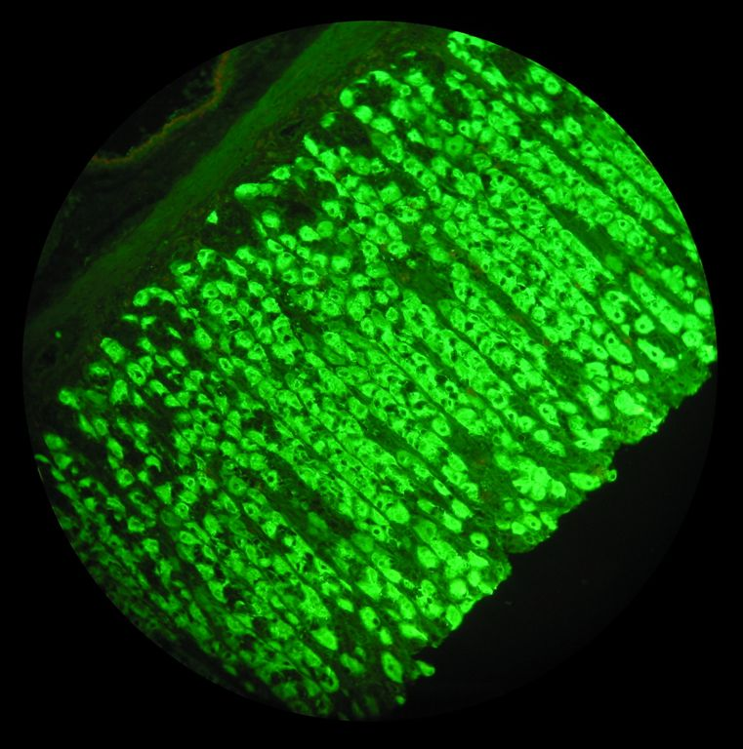
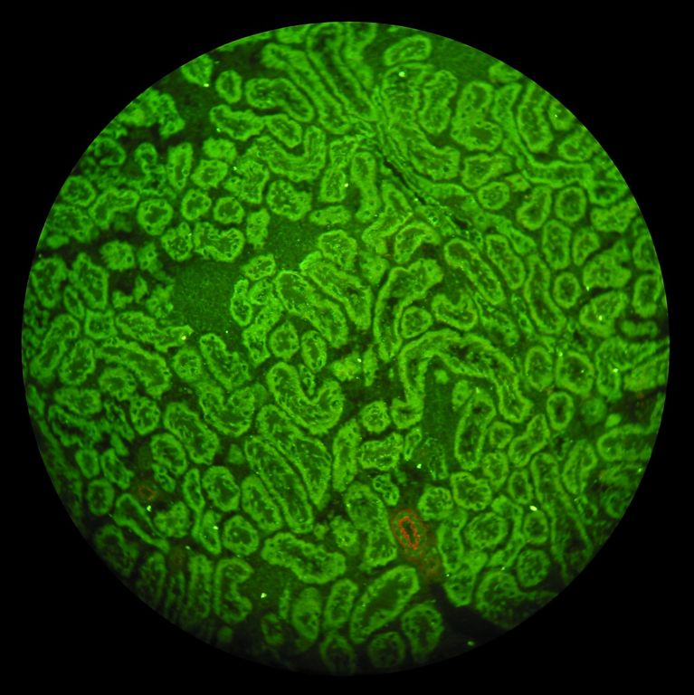
AMA
foto: V. Thon, ÚKIA
játra
žaludek
ledvina

Slide 187
Progresivní sklerotizující cholangitida (PSC)
chronický progresivní zánět žlučovodů s fibrózou a zúžením vývodných žlučových cest
Výskyt- nejčastěji u mužů pod 45. rokem věku
Atypická p-ANCA
Souvislost s nespecifickými střevními záněty (Crohnova choroba, ulcerózní kolitida), které se vyskytují u více než 50% pacientů s PSC.

Slide 188
Autoprotilátky u autoimunitních onemocnění jater
Onemocnění | ANA | AMA | ASMA | Anti-LKM | Anti-SLA | Anti-LC1 | ANCA
AIH 1 | + |  | + |  | +/- |  | +/-
AIH 2 |  |  |  | + |  | + | +/-
AIH 3 |  | +/- | +/- |  | + |  | +/-
PBC | + | +
PSC |  |  |  |  |  |  | +
ANA, AMA, ASMA, ANCA – imunofluorescenčně
Zbytek ELISA
SLA – soluble liver Ag,
LC1 liver cytosolic Ag- protilátky jsou zaměřené na specifický jaterní enzym formiminotransferázu cyklodeaminázu.

Slide 189
Protilátky proti mitochondriím (AMA)
heterogenní skupina autoprotilátek namířeným proti antigenům vnější nebo vnitřní mitochondriální membrány.
V současné době je popsáno devět tříd protilátek typu AMA (M1-M9)
Nejčastější typ AMA2 – u 85-90% pacientů PBC
Výskyt jednotlivých protilátek je charakteristický pro určitý typ onemocnění
Jejich stanovení lze využít k diferenciální diagnostice různých hepatopatií.
20-30% pacientů s chronickou aktivní hepatitidou (CAH)
25% pacientů s kryptogenní cirhózou.
Mohou se objevit rovněž u systémových onemocnění pojiva, syfilis, myokarditidy, polékového lupusu.

Slide 190
ASMA - protilátky
Proti hladkému svalu
Reagují s antigeny cytoskeletu, zejména s aktinem, vimentinem, desminem, tropomyosinem nebo tubulinem
F-aktin (polymerizovaná forma G-aktinu) je cílový antigen asociovaný s autoimunitní hepatitidou. G-aktin bývá asociován s alkoholovou cirhózou.
ASMA – IF se nachází i u systémových imunopatologických onemocnění, infekčních nemocí, zánětlivých střevních onemocnění, myokarditidy, primární biliární cirhózy a chronické aktivní hepatitidy.
Rovněž malá část zdravé populace vykazuje přítomnost ASMA pl. (2%)

Slide 191
Protilátky proti mikrozomálnímu antigenu (LKM)
LKM (liver-kidney microsomal antibodies) jsou protilátky proti mikrozomálnímu antigenujater a ledvin.
Vyskytují se u pacientů s různými typy autoimunitních hepatitid.
Existují tři typy LKM protilátek, přičemž metoda IF neumožňuje jejich rozlišení.
  LKM-1: autoimunitní hepatitida typu II a virová hepatitida C, cílový antigen je cytochrom monooxygenáza CYP450-II-D6.
  LKM-2: protilátky se vyskytují u hepatitid indukovaných tienilovou kyselinou, cílovým antigen je cytochrom CYP450-II-C9.
  LKM-3: protilátky asociované s chronickou hepatitidou typu D (13%), méně často autoimunitní hepatitida typu II, cílový antigen je UDP-1 glukuronosyl transferasa.
LKM protilátky u virových hepatitid mají nižší titr než u hepatitid autoimunitních.

Slide 192
Protilátky proti rozpustnému jaternímu /jaterní-pankreatickému antigen (SLA)
Jedná se o protein (50 kDa) v cytosolu jaterních buněk, který je zahrnut do regulace biosyntézy proteinů.
Je nejpřesnější diagnostický marker pro AIH, přestože prevalence protilátek je jen 30%, predikční hodnota je 100%

Slide 193
Protilátky proti cytosolovému jaternímu antigenu
Antigenem je formiminotransferase-cyclodeaminase
specifickými pro diagnostiku AIH
ELISA

Slide 194
Nespecifické střevní záněty
Druhým nejčastějším chronickým onemocněním po revmatoidní artritidě
Crohnova choroba (CN) – postihuje celou trávící trubici
Ulcerózní kolitida – zánětový proces je omezen na sliniční vrstvu, případně submukózu tlustého střeva a rekta

Slide 195
Diagnoistika
Vyšetření perinukleárních cytoplazmatických protilátek (pANCA - IF) a protilátek proti Saccharomyces cerevisiae (ASCA) má význam pro diferenciální diagnostiku nespecifických střevních zánětů.
Ulecerózní kolitida UC zvýšená pozitivita pANCA (70 %) než u CN (18 %).
Crohnova nemoc (CN) zvýšená pozitivita ASCA protilátek u 81 % nemocných, kdežto u nemocných s UC pouze u 22 %(9).
Význam těchto protilátek v klasifikaci přechodné kolitidy nebyl potvrzen, stejně tak se neukázalo významným stanovení hladiny neopterin
V současné době žádný z imunologických ukazatelů není schopen určit ani pravděpodobný průběh nemoci, ani terapeutickou odpověď.
ASCA protilátky – proti mananům kvasinky Sach. cer. – nejde o autoprotilátky, ale jsou pro Crohnovu chorobu typické - ELISA

Slide 196
Celiakie -Definice
Céliakální sprue (céliakie) je onemocnění spojené s permanentní intolerancí lepku (glutenu, resp. jeho složek); céliakie je označována jako gluten-senzitivní enteropathie
Obiloviny obsahují zásobní proteiny (prolaminy), které se u pšenice označují termínem gliadiny

Slide 197
Etiopatogeneze céliakie
Celiakie je onemocněním autoimunního charakteru s geneticky podmíněnou vazbou (HLA-DQ2/DQ8)
více než 90 % všech postižených nachází určitá konstelace tzv. histokompatibilních antigenů (HLA II)
ALE!! :25 % všech lidí ovšem tuto konstelaci HLA vlastní a asi 98 % z nich lepek snáší bez problémů

Slide 198
Etiopatogeneze céliakie
Ponaučení : Multifaktoriální onemocnění
Vědecké výzkumy se zaměřují na další genetické znaky, ale také na infekce, jako možné spolupůsobící faktory (lidský adenovirus)

Slide 199
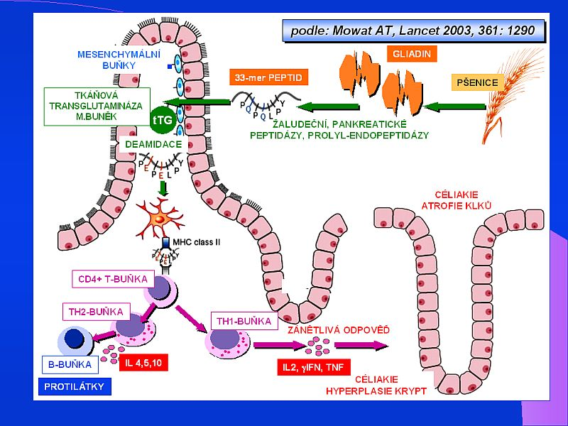
Etiopatogenze celiakie

Slide 200
Klinický obraz
Aktivní forma CS je charakterizována klinickou manifestací různé intenzity, pozitivitou protilátek a patologickým nálezem na sliznice tenkého střeva při stravě s lepkem.
Gastrointestinální projevy: chronický průjem a neprospívání po zavedení lepku v potravě - pouze u cca 5 % dětí s CS
recidivující bolesti břicha, nauzea, zvracení, meteorizmus, váhové neprospívání, zácpa
Extraintestinální projevy:
časté: únavový stav, dermatitis herpetiformis (Duhring), hypoplázie zubní skloviny definitivního chrupu, osteopenie/osteoporóza, menší vzrůst,pubertas tarda, anémie neodpovídající na terapii
méně časté: hepatopatie, artritida, epilepsie s okcipitálními kalcifikacemi

Slide 201
Klinický obraz
Další formy nejsou běžně diagnostikovány a tvoří téměř 80 % případů
Klinicky němá (tichá) forma CS je charakterizována přítomností protilátek, při enterobiopsii nalézáme charakteristické změny histologického obrazu céliakie. CS se sice klinicky nemanifestuje, ale celoživotní bezlepková dieta je plně indikována

Slide 202
Klinický obraz
Latentní forma je charakterizována pouze pozitivními sérologickými testy, při enterobiopsii je nalezena normální architektura sliznice

Slide 203
Diagnostika
1. anamnéza a klinické projevy
2. stanovení celkového IgA v séru a (event. i IgG) protilátek proti gliadinu anti -Gliadin) a endomyziu (EMA), popřípadě protilátky proti tkáňové transglutamináze (AtTGA).
3. histologický nález biopsie sliznice tenkého střeva u dítěte před nasazením bezlepkové diety
4. klinická a sérologická odpověď na bezlepkovou dietu
5. vyloučení jiných chorob napodobujících CS
6. Pro definitivní diagnózu je nejdůležitější pozitivní střevní biopsie s příznivou odpovědí na bezlepkovou dietu (s výjimkou dětí do 2 let věku).

Slide 204
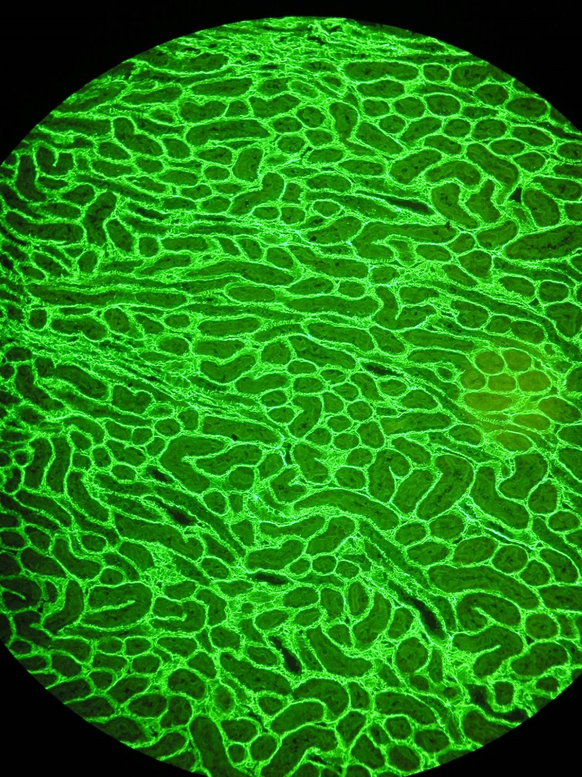
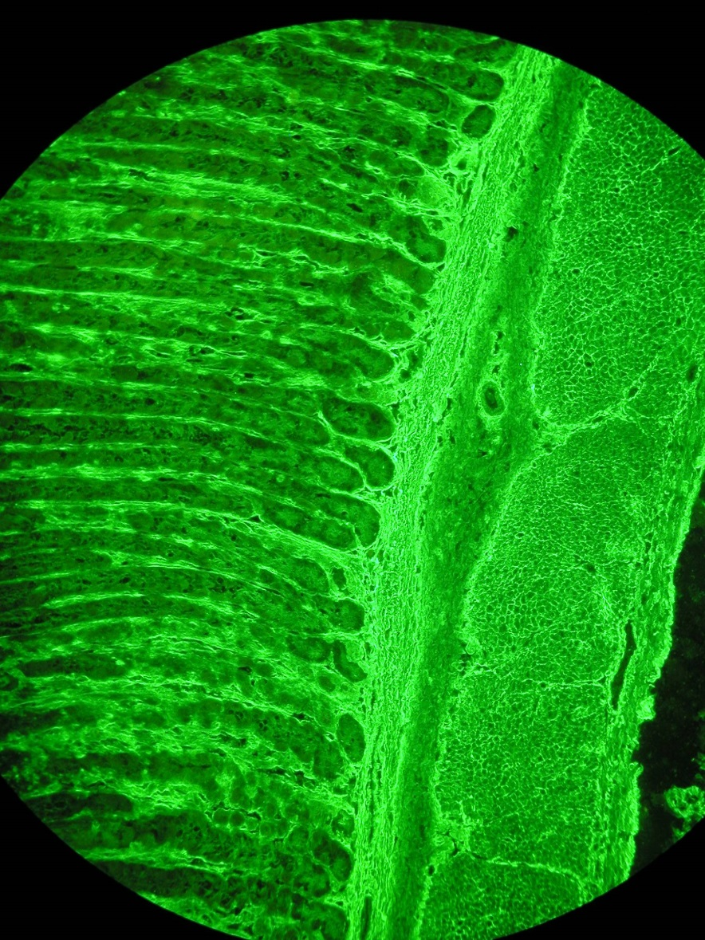
anti RET, ledvina, žaludek

Slide 205

anti RET – typ Rs, játra

Slide 206

anti RET - játra
foto: V. Thon, ÚKIA

Slide 207

EMA, opičí jícen
foto: V. Thon, ÚKIA

Slide 208

EMA, opičí jícen
foto: V. Thon, ÚKIA

Slide 209
Chyby při diagnóze
1.Nestanovení celkového IgA
2. Přítomnost Anti-Gliadinových neznamená vždy důkaz celiakie. Antigliadinové protilátky jsou spíše projevem zvýšené permeability stěny střevní pro bílkovinu a nemusí mít vztah k celiakii
3. Falešně negativní diagnóza – uvolnění diety bez přítomnosti symptomů neznamená vyléčení celiakie!

Slide 210
Rizika nepoznané a neléčené celiakie
poruchy růstu, opožděná puberta
pozdní menarche, častěji potraty
u mužů hypogonadizmus, oligospermie
osteopatie
epilepsie, deprese
vysoké riziko vzniku maligního lymfomu.
Po desetiletém trvání nemoci dochází ke vzniku malignit až v 15 % případů. U nemocných s celiakií je zvýšená incidence i nádorů mimo trávicí trakt

Slide 211
Léčba
celoživotní bezlepková dieta - naprosté vyloučení pšenice, žita, ječmene a ovsa (o oves se vedou spory)
konzumace i malého množství prolaminů vede ke změnám ve střevní sliznici
při dodržování bezlepkové diety by mělo během prvních 6 měsíců dojít k poklesu protilátek k normě
kontrola pacientů s CS - 1x ročně stanovení hladiny protilátek

Slide 212
Dědičnost
Celiakie se dědí autozomálně dominantně s nekompletní penetrací.
Výskyt u rodinných příslušníků 1. stupně je 8-18%, u jednovaječných dvojčat dosahuje přibližně 70%
Prevalence v ČR: 1:250–300; častěji postiženy ženy

Slide 213
Smíšené onemocnění pojivové tkáně - MCTD (Mixed Connective Tissue Disease)
Smíšené onemocnění pojiva je syndrom – soubor příznaků, charakteristický pro danou nemoc – u kterého se vyskytují příznaky lupusu (SLE), systémové sklerodermie (SSc), polymyositidy (PM) a revmatoidní artritidy (RA).
Onemocnění poprvé popsal v roce 1972 Gordon Sharp (po něm je onemocnění pojmenované Sharpův syndrom) ;)
Přítomny jsou ANA protilátky, vysoké titry protilátek proti nukleárnímu ribonukleoproteinu senzitivnímu vůči ribonukleáze (značí se U1RNP). U některých pacientů tyto protilátky přetrvávají, u některých vymizí.

Slide 214
SYSTÉMOVÝ LUPUS ERYTHEMATODES
Chronické zánětlivé systémové onemocnění s poruchou regulace imunity
  nadměrné ukládání imunokomplexů do tkání
Klinický obraz
  klouby a svaly – polyarthralgie, arthritis
  Kůže – motýlový exantém, erytémy, urtika, vitiligo, alopecie, ulcerace sliznic
  Ledviny – lupus nefritida
  Plíce – lupusová pneumonitis
  Mozek – migréna, deprese, psychóza
  Játra - hepatitidy
  Srdce – ztluštění chlopní, myokarditis

Slide 215
Systémový lupus erythematodes
Prevalence 1: 4000
Poměr ženy: muži je 10:1
Typická začátek mezi 20-40 let
Vysoký výskyt u osob s deficity prvních složek klasické cesty komplementu
Onemocnění probíhá v atakách a remisích
Onemocnění může být vyvoláno řadou léků: fenytoin, karbamazepin, sulfasalazin, chlorpromazin...

Slide 216
Systémový Lupus Erythematodus (SLE)
chronické systémové autoimunitní onemocnění pojivové tkáně
nejčastěji postihuje ženy a dívky v plodném věku ( 15- 45 )
imunitní systém napadá buňky těla a tkáně → zánět
jedná se o III. typ hypersenzitivní reakce

Slide 217
HISTORIE ROZPOZNANÍ SLE
lupus (lat.)- vlk
Erythematosus (řec.) – červený
→ lékaři si mysleli, že vyrážka je následek vlčího kousnutí →
„vlčí tvář“
12.st- lékař Rogerius - termín lupus pro vyrážku
1872 – M. Kaposi – popsal systémové projevy
1948 – objevení LE buněk

Slide 218
Příčiny vzniku SLE
neexistuje žádná konkrétní příčina
předpokládá se součinnost 2 mechanizmů :
Genetika (vrozené RF)
- nejdůležitější geny jsou umístěné v HLA oblasti na
6.chromozomu
především HLA třídy I. a II. můžou zvýšit riziko vzniku
- asociace s alelickou formou HLA DR3 (RR 3,7)

Slide 219
Příčiny vzniku SLE
Živ. prostředí
- některé léky - např. antibiotika, antidepresiva
extrémní stres
expozice UV záření (mění strukturu DNA → tvorba protilátek)
- infekce
- pohl. hormony – zejm. estrogen → 10x ↑ četnosť u ♀

Slide 220

→ Imunitní systém produkuje protilátky proti sobě
- tzv. antinukleární protilátky (ANA) – starší název antinukleární
faktor (ANF)- zejm. proti bílkovinným komponentám
nejčastěji proti dvouvláknové (ds) DNA, histonomu a
tzv.extrahovaným nukleárním antigenům
důkaz protilátek anti-dsDNA je pre SLE specifický
→ ojediněle můžeme nalézt pacienty ANA negativní
- ANA se dokazují nepřímou immunofluorescencí

Slide 221
Příčiny onemocnění - genetické
Běžnější v černošské a žluté rase než v bílé rasy
Asociován s přítomností molekul HLA-DR2 a –DR3
Alely kódující složky komplememntu C4, C1q, C1r a C1s
Odlišné izoformy Fc receptorů

Slide 222
Příčiny vzniku SLE – abnormální průběh apoptózy
V krvi nemocných - nukleosomy – základní jednotka chromatinu uvolňovaná po rozštěpení řetězce DNA v průběhu apoptózy
Nukleosom se sestává z jádra složeného z dimerů histonů H2A, H2B, H3A4. Okolo nich je ovinuta dvošroubovicová DNA , proti které vznikají autoprotilátky
V apoptotických tělíscích jsou dále přítomnyjaderné nebo cytoplazmatické ribonukleoproteiny: SSA/Ro, SSB/La a sRNP

Slide 223
Příčiny vzniku LSE – poruchy v apoptóze
Apoptóza se zvyšuje u monocytů a keratinocytů
Zvýšená exprese Fas u B- a T-lymfocytů
Při apotóze záleží, které buňky se uplatňují při odtsraňování apoptotických buněk z těla:
  TBM’s (Tingible body macrophages) – velké fagocytární buňky v
germinálních centrech sekundárních lymf. uzlin
- pohlcují B-buňky zničené apoptózou
  Dendritické buňky - endocytózou pohlcují antigenní materiál - aktivace T-lymfocytů
→ tento pohlcený materiál porušuje toleranci mezi B a T-lymf
Navíc přítomen ve zvýšené koncentraci TNFα

Slide 224
Příčiny vzniku SLE
monocyty mají sníženou expresi CD44 (degradace apoptotických
buněk)
složky komplementu, CRP, glykoproteiny
→ důležité pro fagocytózu- chybí, buď jsou ↓ anebo neefektivní
- progrese apoptózy vede k nekróze buněk
takto odumřelé buňky působí jako autoantigeny a navozují
maturaci dendritických buněk
Autoimunita je způsobená zvýšenou expozicí nukleárních autoantigenů nebo sekundárně nekrotizujícími buňkami.

Slide 225
Příčiny vzniku SLE – abnormální průběh apoptózy
Pl. proti dsDNA- podílejí se na patogenezi SLE – ukládají se v glomerulech , splu s pl. Proti bazální membráně glomerulů vyvolávají nefritidu
– u 70% nemocných SLE
Sm ( anti Smith protilátky) antigen je tvořen proteiny U2, U4 a U5, které jsou součástí malých jaderných ribonukleoproteinů (snRNP – small nuclear ribonucleoprotein).
- významná pro stanovení diagnózy SLE – u 25% nemocných

Slide 226
SYMPTOMY
SLE je choroba známa jako tzv. „the great imitator“
rozlišuje se tzv. diferenciálnou diagnostikou
společné počáteční a chronické příznaky:
horečka
malátnost
únava
bolest kloubů a svalů
ztráta chuti k jídlu, hubnutí

Slide 227

SYMPTOMY
Dermatologické
Motýlí exantém (butterfly rash)
červené, šupinaté skvrny na kůži
alopecia
ústní, nosní, vaginální vředy
Raynaudův syndrom
- zvýšená fotosenzitivita
2)Muskuloskeletální
bolest kloubů – malé klouby ruky a zápěstí
bolest svalů - víc jak 90% pacientů
↑ riziko osteoartikulární tuberkulózy
3)Hematologické
anémie – 50% případů
leukopenie, lymfopenie, thrombocytopenia
hypocomplementemia- deficit C3,C4
antikardiolipinové protilátky – falešně poz. na syfilis !!!

Slide 228

Srdeční
- záněty – perikarditídy, endokarditídy,...
- ateroskleróza – rapidnejší progrese
Picní
pleuritis – pleurální výpotek
lupus pneumonitis
Renální
hematúrie, proteinúrie
lupus nephritis – glomerulonephritida
→ způsobená ukládáním imunokomplexů v baz.membráně
Neuropsychiatrické
v USA 19 syndromů u SLE
bolest hlavy, kognitivna dysfunkce, poruchy nálady
cerebrovaskulární onemocnění, záchvaty

Slide 229
Diagnostika
základní sérologické testy:
ANA (antinukleární protilátky)
anti-Smith
anti- dsDNA – specifické pro SLE
- přítomné v 70% případů
anti-histonové protilátky - specifické pro drug-induced lupus
anti-ENA( anti -extrahovatelný nukleární antigen)
- kompletní krevní obraz, jaterní testy, funkčnost ledvin,...

Slide 230
Myasthenia gravis
Orgánově specifická choroba
Primární abnormalitou je snížení počtu funkčních receptorů pro acetylcholin na postsynaptické svalové membráně.
Abnormální ochablost skeletálních svalů, způsobující od přechodného dvojitého vidění až život ohrožující paralýzu respiračních svalů.
Může se vyskytnout v každém věku.
V séru 80-90% pacientů s generalizovanou chorobou lze prokázat autoprotilátky – IgG anti-AChR.

Slide 231
I. Antinukleární protilátky ( ANA )
nepřímá imunofluorescence
linie Hep-2 buněk
(Human epithelioma cells - bb.lidského laryngeálního karcinomu)
zákl. ředění 1 : 80, dotitrovat geometrickou řadou do 1: 1 280
typy fluorescence

Slide 232


Slide 233

Schéma Hep-2 buňky

Slide 234

Laboratorní diagnostika autoprotilátek
Jaderné autoantigeny
polynukleotidy
histony
ribonukleoproteiny
antigeny jadérek
centroméra
další antigeny
dsDNA
ssDNA
RNA
H1,H2A,H2B, H3…...
U1-nRNP, Sm, SS-A, SS-B
U3-nRNP/Fibrilarin,
RNA- polymeráza 1,
Pm-Scl, 7-2-RNP (To),
organizér jadérka
Proteiny kinetochoru
Scl-70
Cyclin(PCNA)
jaderné granula
Ku

Slide 235
Typ: Homogenní
antigen :
histony - bazické proteiny asociované s DNA
polynukleotidy - dsDNA, ssDNA
Ku - DNA vazebný protein
klinické asociace :
SLE, léky indukovaný lupus, RA

Slide 236

negativní obraz

Slide 237

Laboratorní diagnostika autoprotilátek
Fluorescenční obraz na Hep-2
HOMOGENNÍ
Polynukleotity - dsDNA, ssDNA
Histony - H1,H2A,H2B, H3,H2A-H2B komplex

Slide 238
Typ: Nukleární membrána
antigen :
lamina A, B, C
klinické asociace :
chronická autoimunitní hepatitida (CAH) sclerodermie, SLE, Primární biliární cirhóza

Slide 239

Laboratorní diagnostika autoprotilátek
Fluorescenční obraz na Hep-2
Jaderná membrána

Slide 240
Typ: Granulární - zrnitý
antigen :
ribonukleoproteiny
klinické asociace:
MCTD, Smíšené onemocnění pojivové tkáně (Mixed Connective Tissue Disease), Sjögren sy, SLE

Slide 241


Laboratorní diagnostika autoprotilátek
Fluorescenční obraz na Hep-2
ZRNITÁ
Ribonukleoproteiny nukleoplazmy (ENA)
U1-nRNP, Sm, SS-A, SS-B,

Slide 242

granulární

Slide 243

granulární

Slide 244

granulární

Slide 245

granulární
foto: V. Thon, ÚKIA

Slide 246

granulární
foto: V. Thon, ÚKIA

Slide 247

granulární
foto: V. Thon, ÚKIA

Slide 248

granulární
foto: V. Thon, ÚKIA

Slide 249
Typ: PCNA
/ různorodá zrnitá fluorescence /
antigen :
cyclin I (Proliferating Cell Nuclear Ag )
klinická asociace :
SLE – 3%
fluorescenční obraz -
zrnitá fluorescence jader dělících se bb. v S fázi / 10-50% bb./,
bb. v klidové fázi a metafázi / G fáze / jsou negativní

Slide 250

PCNA

Slide 251

PCNA

Slide 252

PCNA
foto: V. Thon, ÚKIA

Slide 253

PCNA
foto: V. Thon, ÚKIA

Slide 254

PCNA
foto: V. Thon, ÚKIA

Slide 255
Typ: Tečkovitý ( 6 a více teček )
antigen :
solubilní Sp100 glykoprotein
klinické asociace :
30% PBC, 3% revmatické choroby

Slide 256

Laboratorní diagnostika autoprotilátek
Fluorescenční obraz na Hep-2
Nuclear dots - jaderná granula
Protein Sp 100

Slide 257

tečkovitý

Slide 258

tečkovitý

Slide 259
Typ: Ojedinělé tečky ( 2-5 teček )
antigen :
coilin p-80
klinické asociace :
autoimunitní a virová onemocnění jater
/ PBC, CAH /

Slide 260

ojedinělé tečky

Slide 261

ojedinělé tečky

Slide 262
Typ: Centromerový
antigen
CENP-A 17kDa
CENP-B 80 kDa
CENP-C 140 kDa
klinické asociace
80-95% CREST sy / limitovaná forma PSS /
Calcionosis - Raynaudův f. - Esofageální rigidita -
Sclerodaktylie - Teleangiectasie

Slide 263


Slide 264

Laboratorní diagnostika autoprotilátek
Fluorescenční obraz na Hep-2
CENTROMÉRA
Proteiny kinetochóru

Slide 265

centromerová fluorescence

Slide 266

centromerová fluorescence
foto: V. Thon, ÚKIA

Slide 267

centromerová fluorescence
foto: V. Thon, ÚKIA

Slide 268
Typ: Nukleolární
antigen
antigeny jadérek

Slide 269
typ Scl-70 … homogenní obraz s akcentovanými jadérky
antigen: enzym DNA-topoizomeráza I
výskyt pl. u PSS 25-70%
homogenní nukleoly
antigen: PM-Scl / název podle Polymyositis - Sclerodermie /
komplex tvořený 10 nukleolárními Ag, hl. epitop má 30kD
výskyt pl. u pac. s overlap sy - PM, DM, PSS dif.

Slide 270
LÉČBA
SLE is considered incurable, but highly treatable
kortikosteroidy, immunosupresiva, analgetika
lupus nephritis – cyklofosfamid, mykofenolát
antimalarika – hydroxychlorochin
od r. 2010 – Benlysta – léčba bolesti a prvotních příznaků

Slide 271
jemně granulární nukleoly
antigen: fibrillarin / bazický protein, součást U3-RNP /;
výskyt pl. u PSS v 5-10%
hrubě granulární
antigen: RNA polymerasa I / nukleolární enzym /
výskyt pl. u PSS 4%

Slide 272

Laboratorní diagnostika autoprotilátek
Fluorescenční obraz na Hep-2
JADÉRKA
U3-nRNP/Fibrilarin, RNA- polymeráza 1, Pm-Scl, 7-2-RNP (To),organizér jadérka

Slide 273
nukleolární

